Slide 2
В рамках 30-летия МЧС России Главным управлением МЧС России по Ярославской области инициировано проведение социальной акции «За безопасное детство». Ее цель – оказание адресной помощи социально незащищённым и многодетным семьям Ярославской области в вопросах безопасного состояния жилья и обучение их правилам и требованиям пожарной безопасности в быту.
В течение трех месяцев организаторы Акции рассказывали о способах защиты дома от пожара, а также обучали членов многодетных семей действиям в случае возгорания. Для детей и родителей были организованы тематические занятия по пожарной безопасности, правилам пользования электроприборами и печным оборудованием, а также безопасности на водных объектах. Семьи смогли научиться пользоваться первичными средствами пожаротушения, а также пробовали оказать первую медицинскую помощь пострадавшему.
В Акции приняли участие Главное управление МЧС России по Ярославской области, Правительство Ярославской области, РОССОЮЗСПАС, ВДПО, ВОСВОД, ООО «ЯРПОЖИНВЕСТ», ООО ЦТО «Спецавтоматика», Учебно-методический центр по ГОЧС, общественные организации Ярославской области.

Slide 3
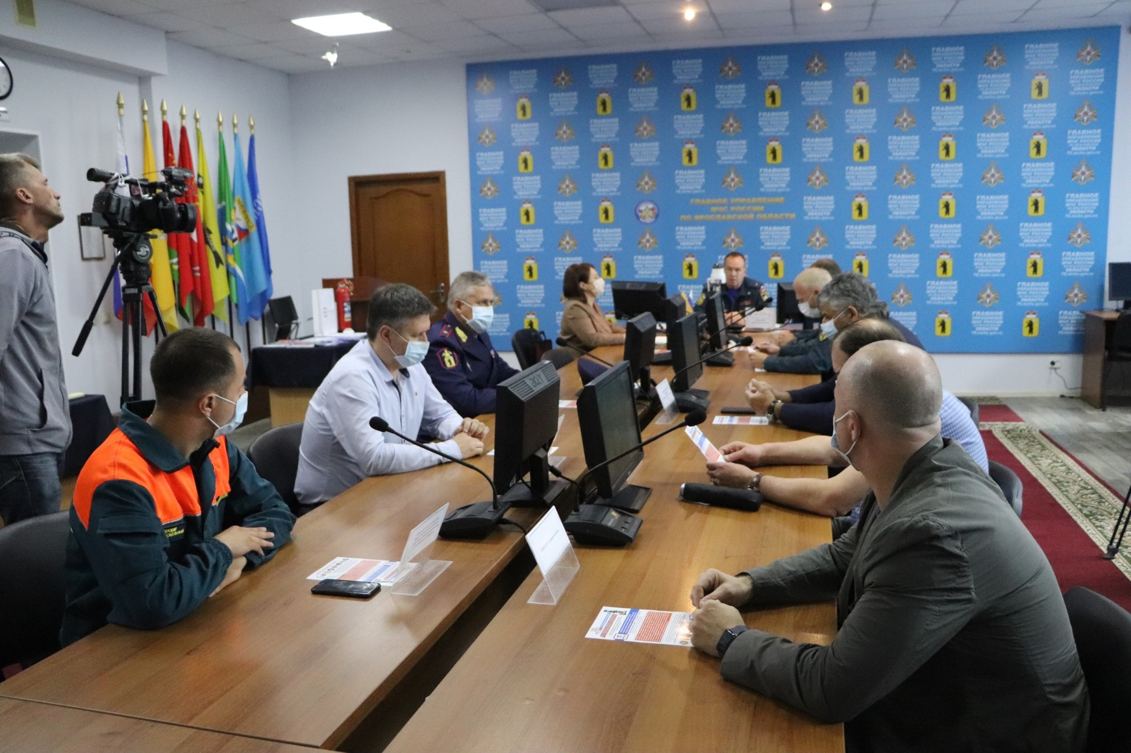
Торжественное открытие социальной акции «За безопасное детство», инициированной Главным управлением МЧС России по Ярославской области

Slide 4
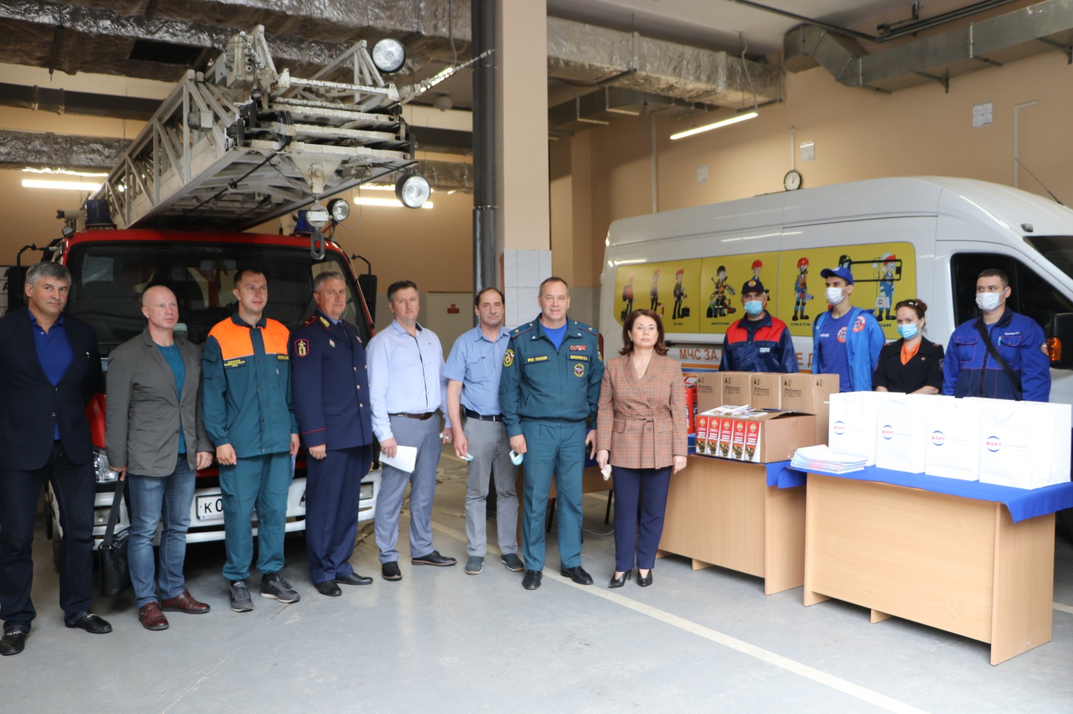
Торжественное открытие социальной акции «За безопасное детство», инициированной Главным управлением МЧС России по Ярославской области

Slide 5
Проведение социальной акции
«За безопасное детство»
в Ростовском муниципальном районе

Slide 6
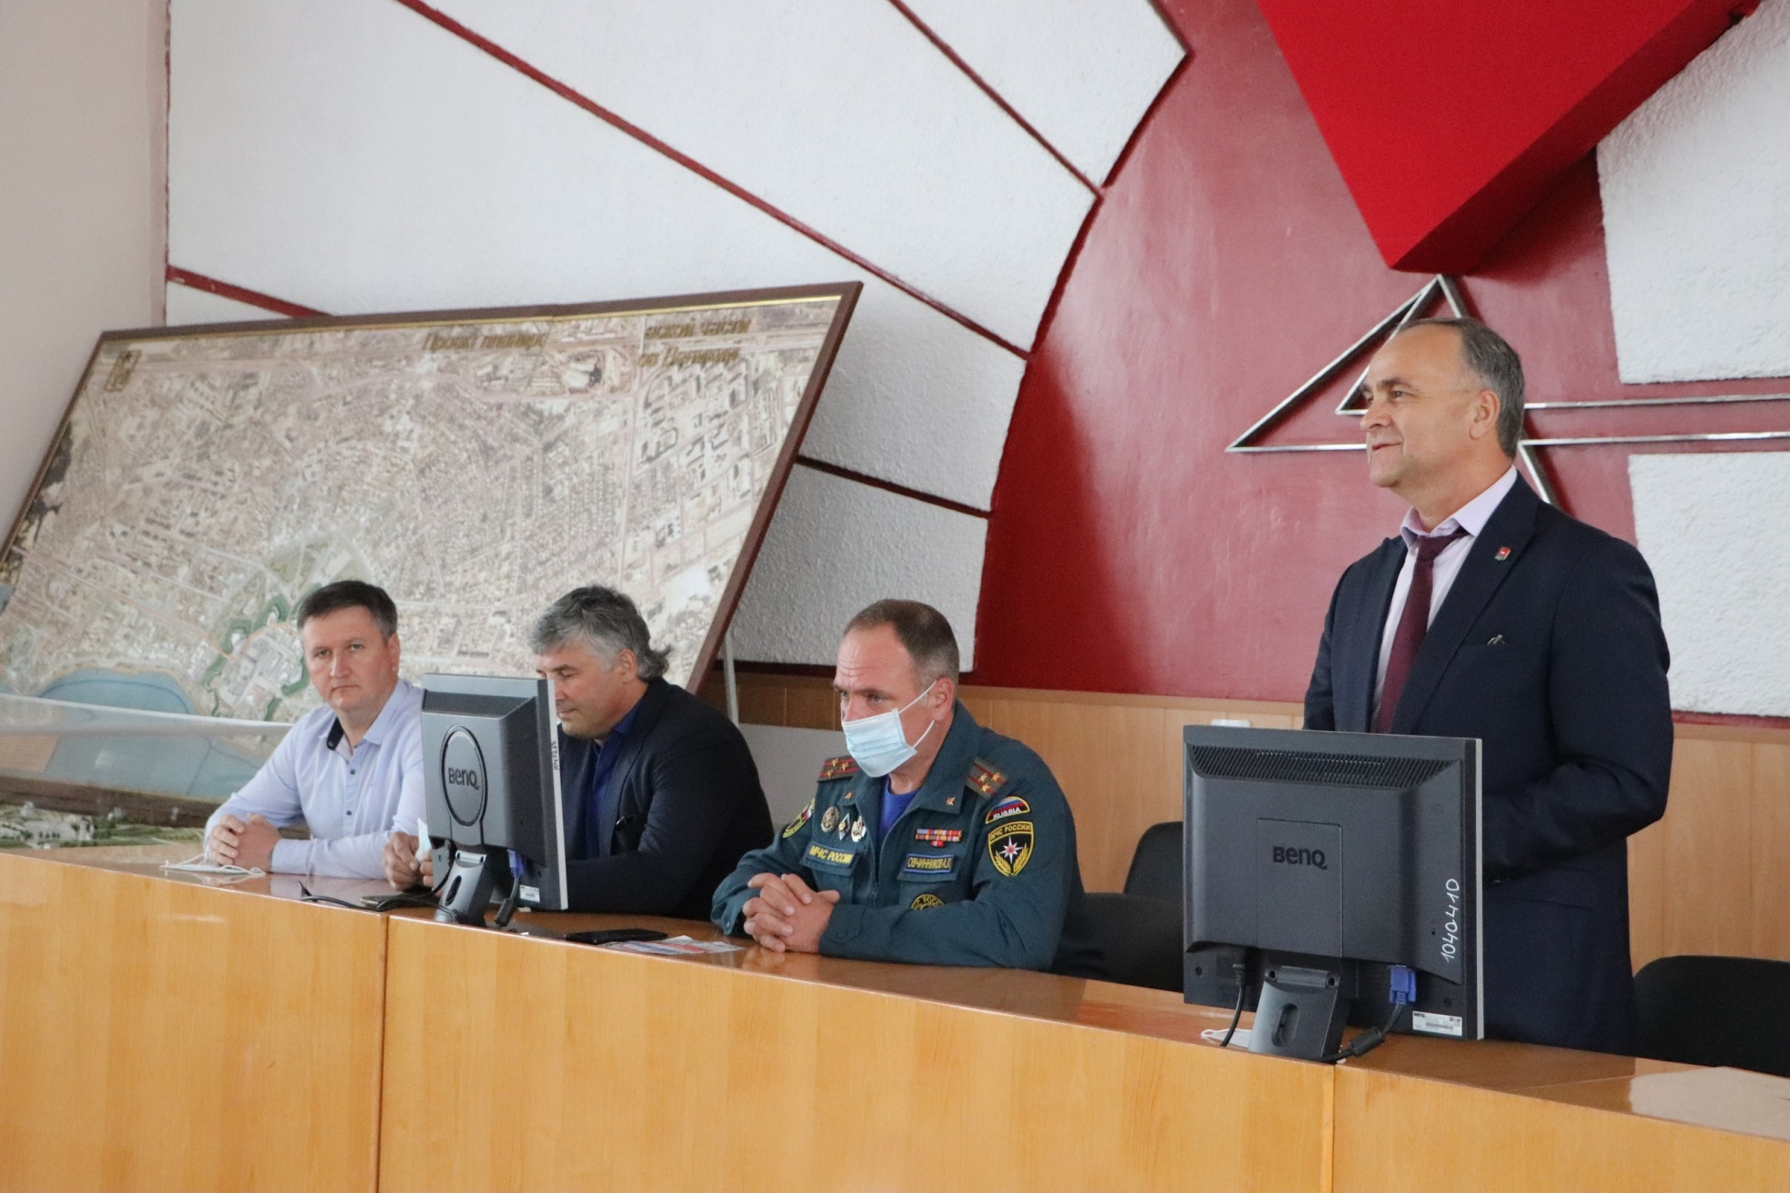
Торжественное открытие социальной акции «За безопасное детство» в Ростовском муниципальном районе

Slide 7
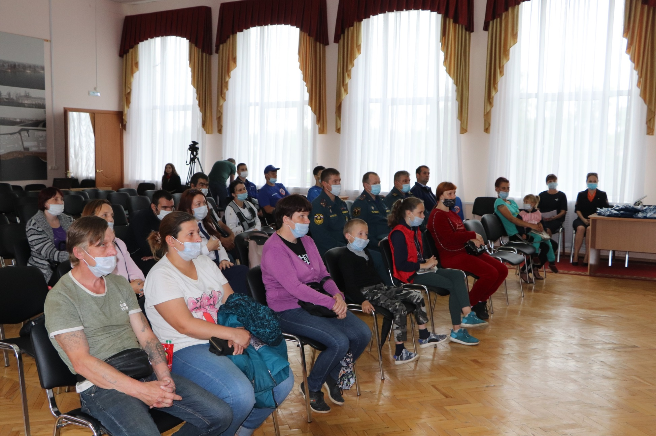
Торжественное открытие социальной акции «За безопасное детство» в Ростовском муниципальном районе

Slide 8
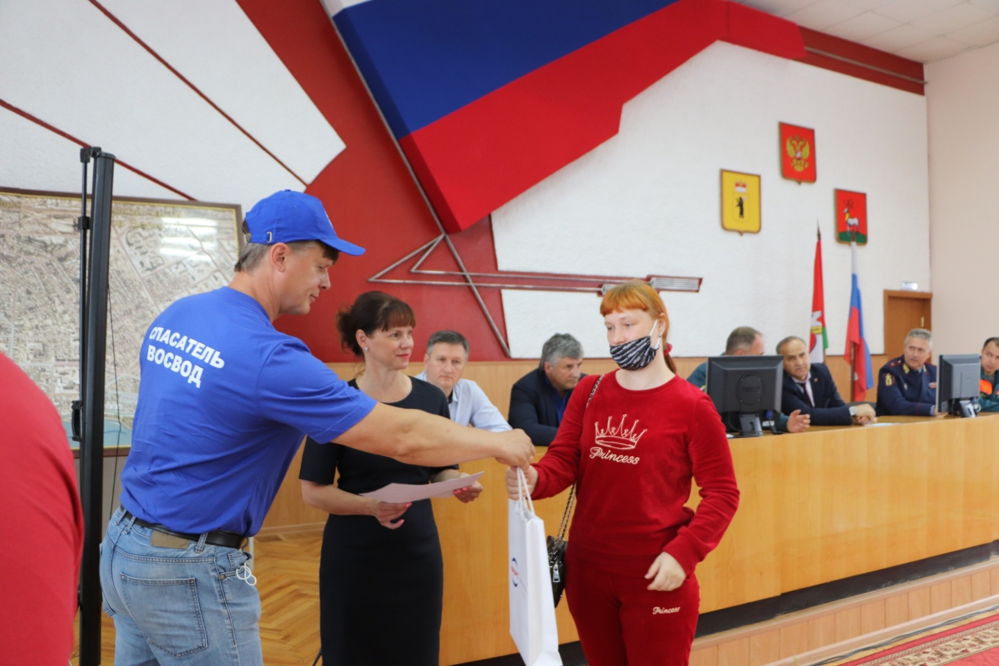
Вручение многодетным семьям пожарных извещателей, первичных средств пожаротушения, а также наглядной продукции по вопросам безопасности

Slide 9
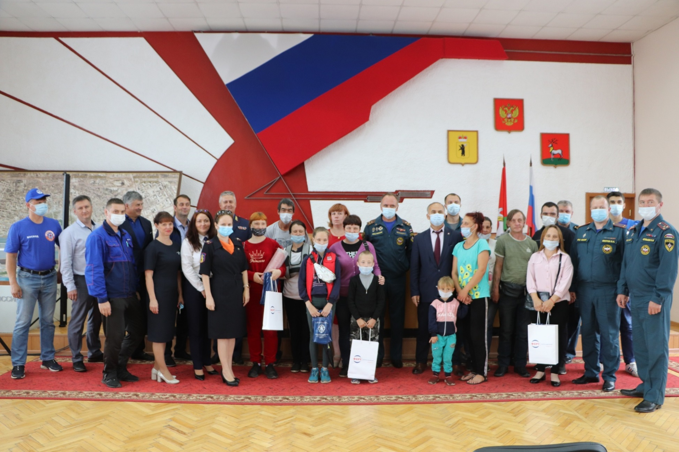
Общее фотографирование участников Акции

Slide 10
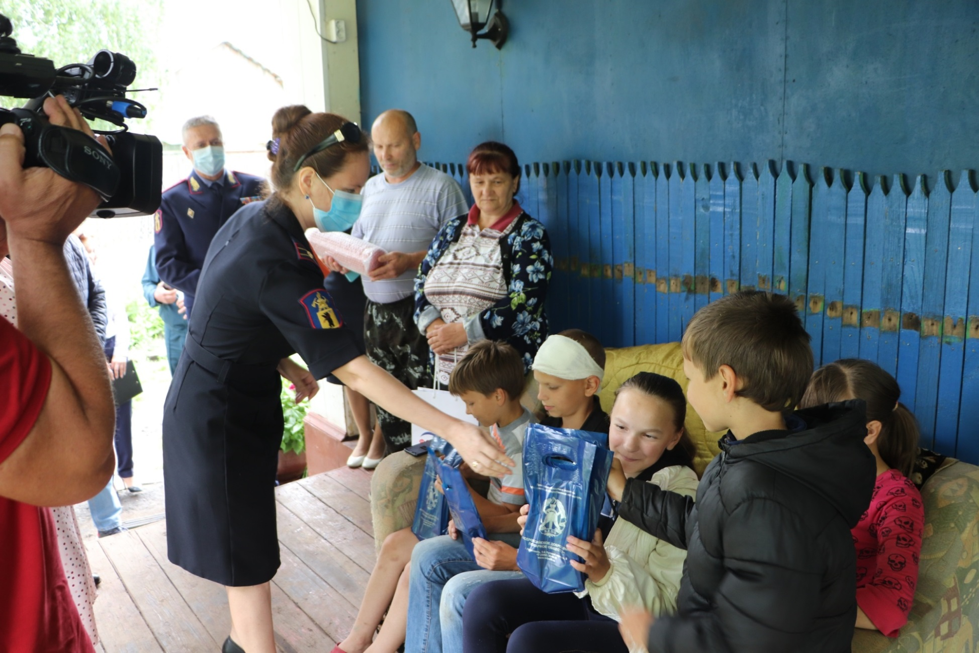
Проведение социальной акции «За безопасное детство» в Ростовском муниципальном районе: профилактическая работа с детьми

Slide 11
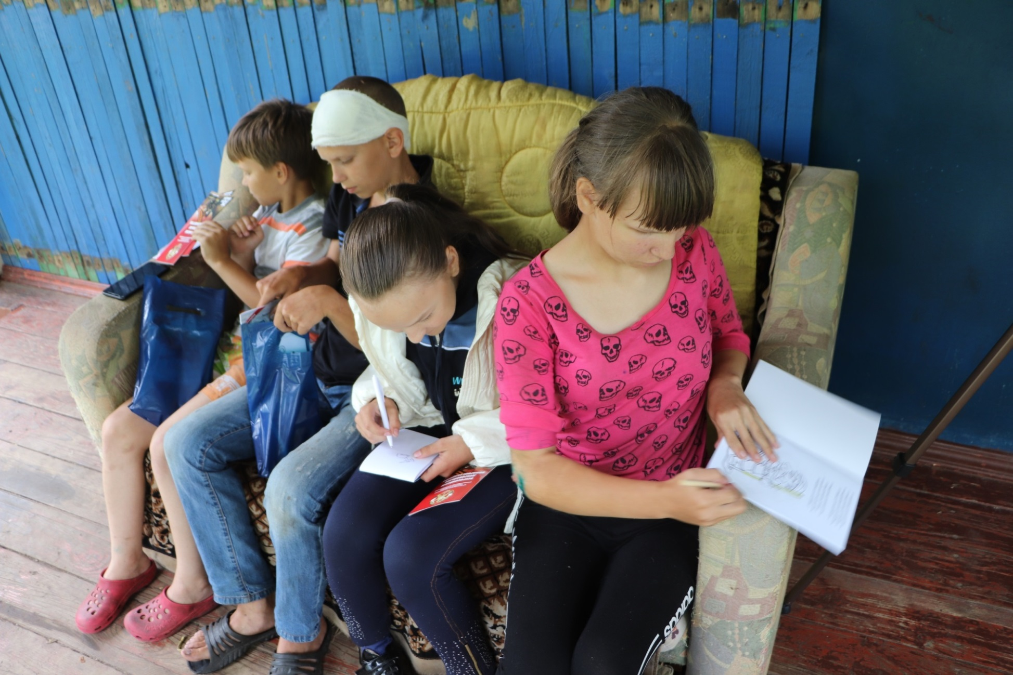
Проведение социальной акции «За безопасное детство» в Ростовском муниципальном районе: профилактическая работа с детьми

Slide 12
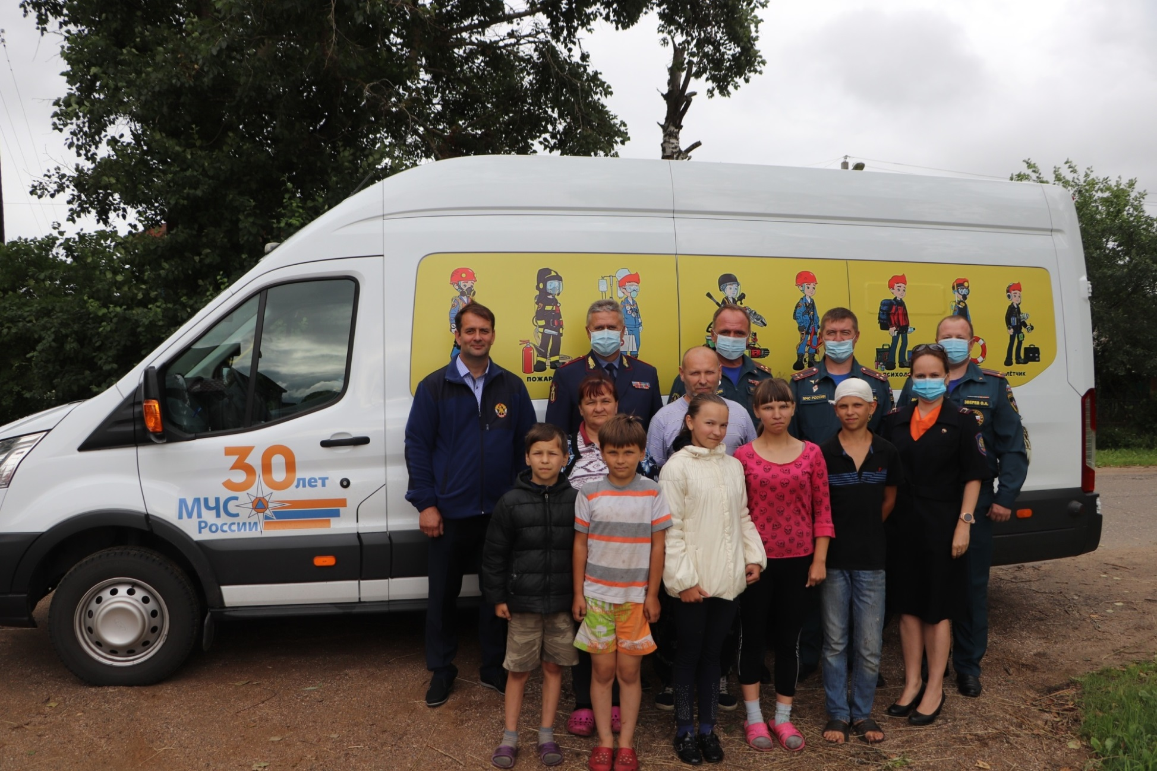
Проведение социальной акции «За безопасное детство» в Ростовском муниципальном районе

Slide 13
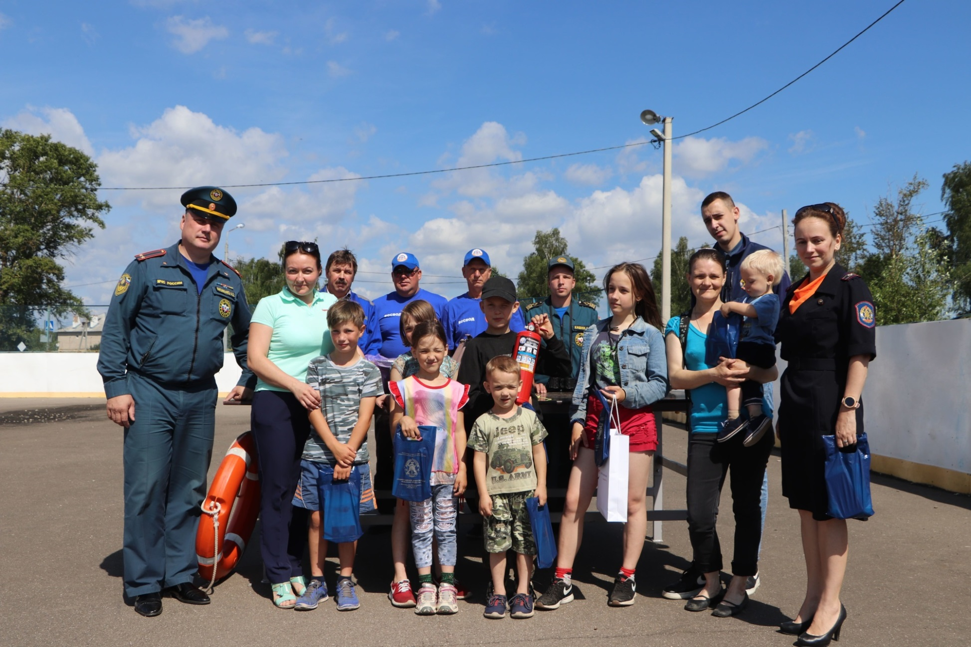
Проведение социальной акции «За безопасное детство» в Ростовском муниципальном районе: профилактическая работа с детьми

Slide 14
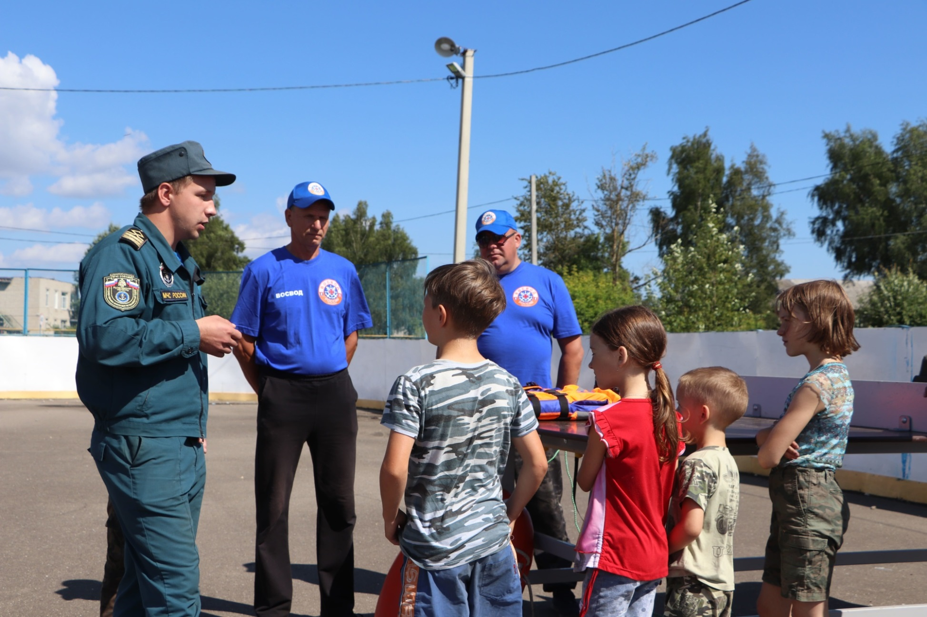
Проведение социальной акции «За безопасное детство» в Ростовском муниципальном районе: профилактическая работа с детьми

Slide 15
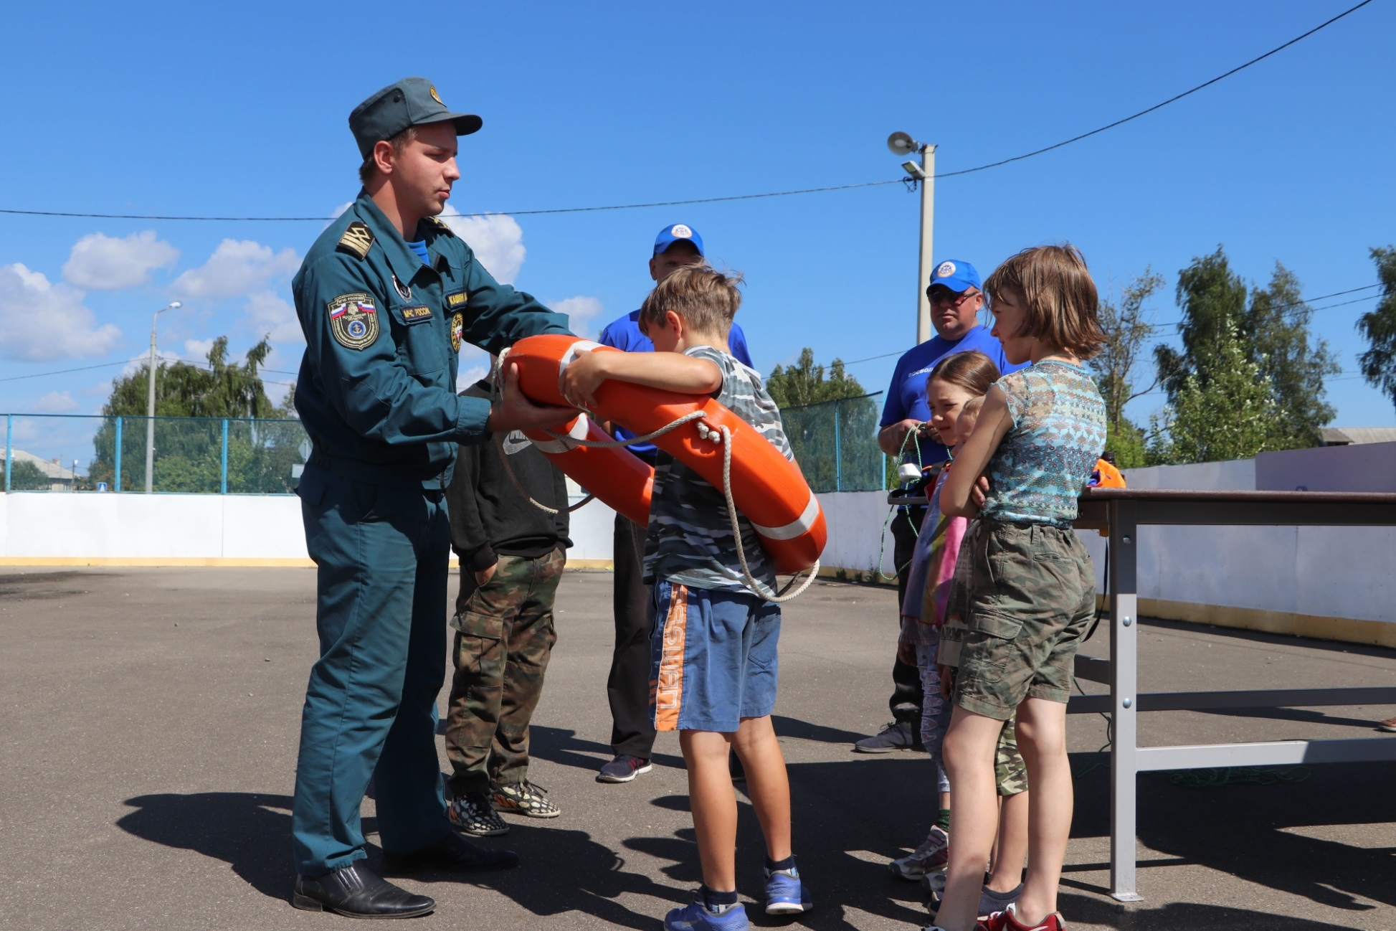
Обучение детей пользованием средствами спасания на воде

Slide 16
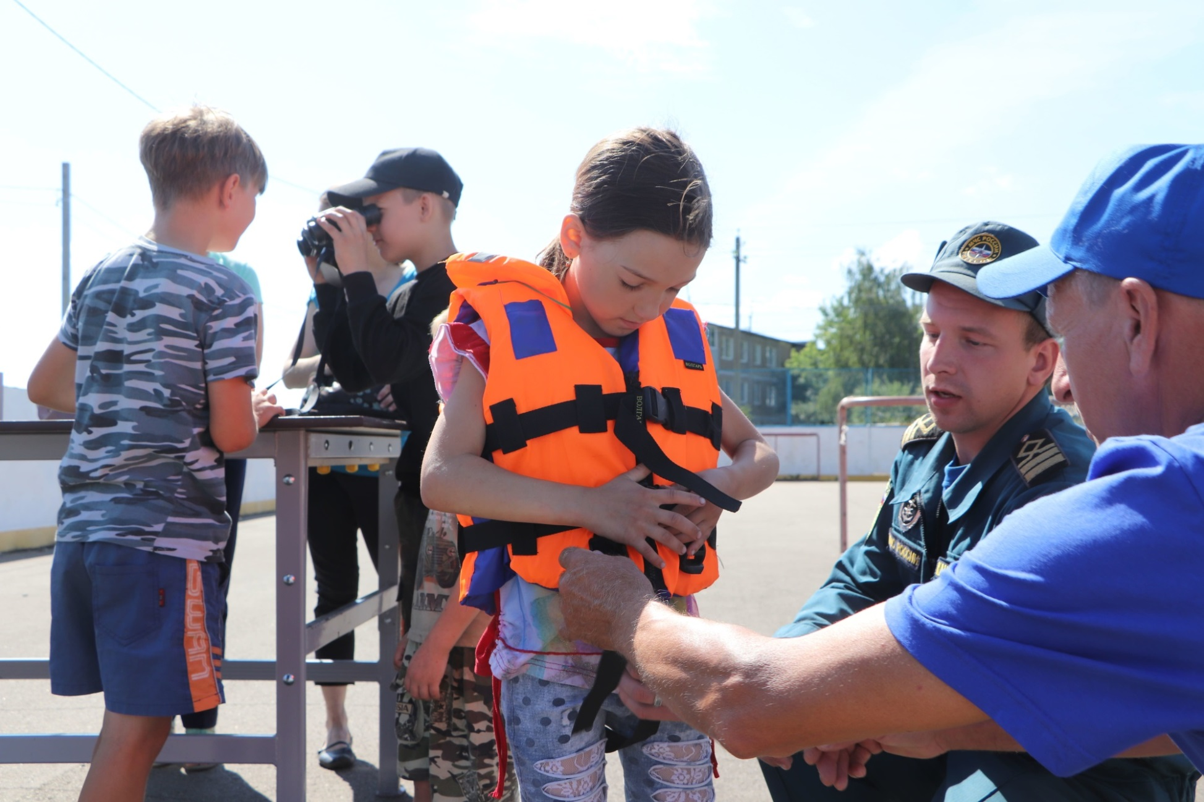
Обучение детей пользованием средствами спасания на воде

Slide 17
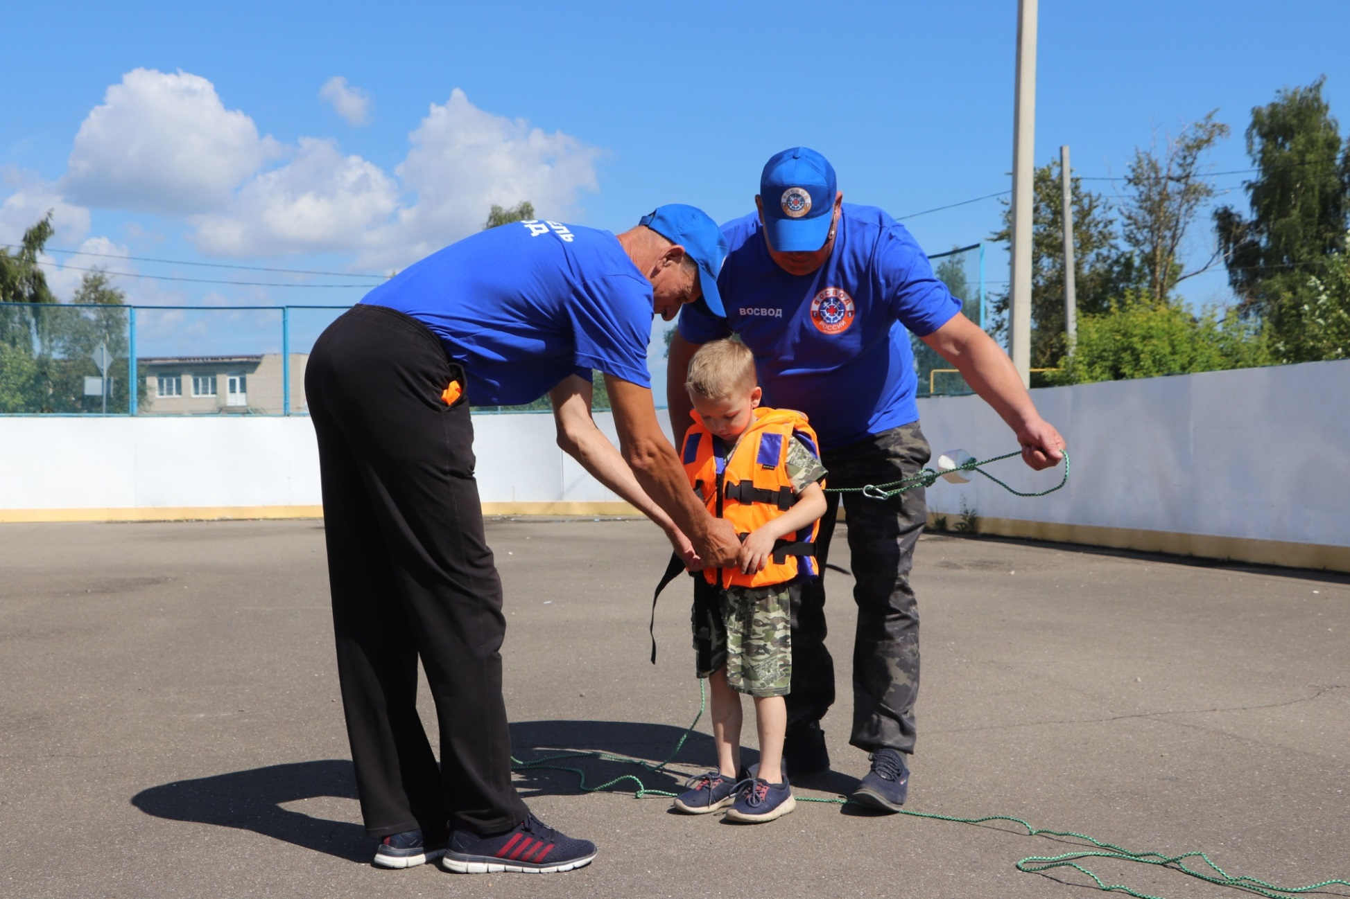
Обучение детей пользованием средствами спасания на воде

Slide 18
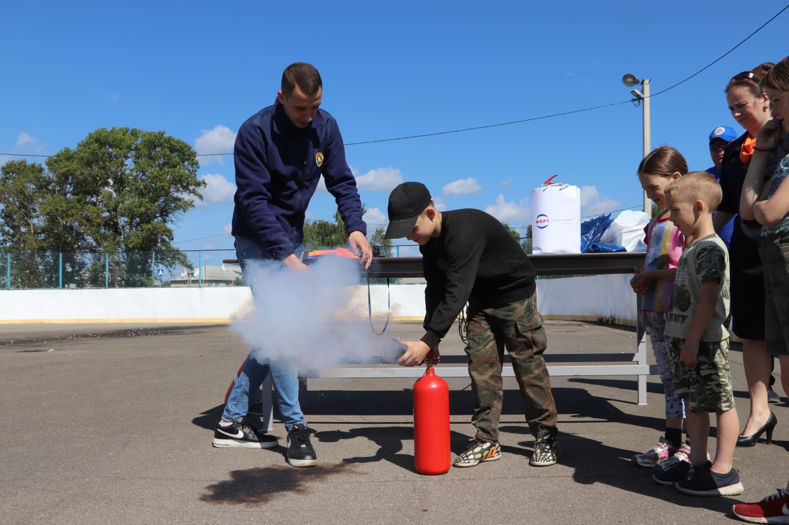
Обучение детей пользованием первичными средствами пожаротушения

Slide 19
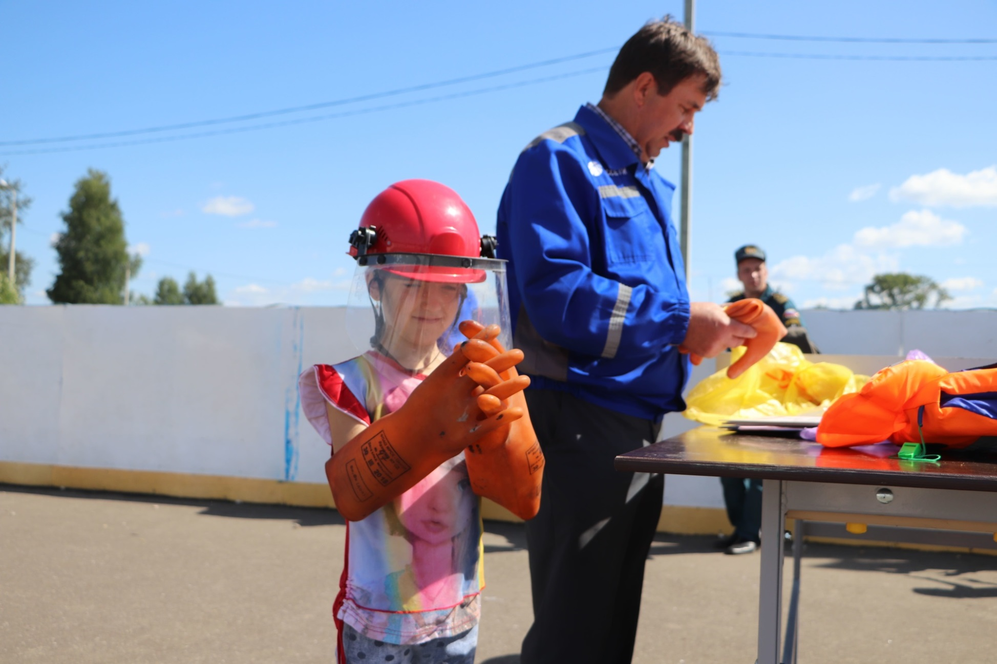
Урок безопасности для детей от ПАО «МРСК Центра»

Slide 20
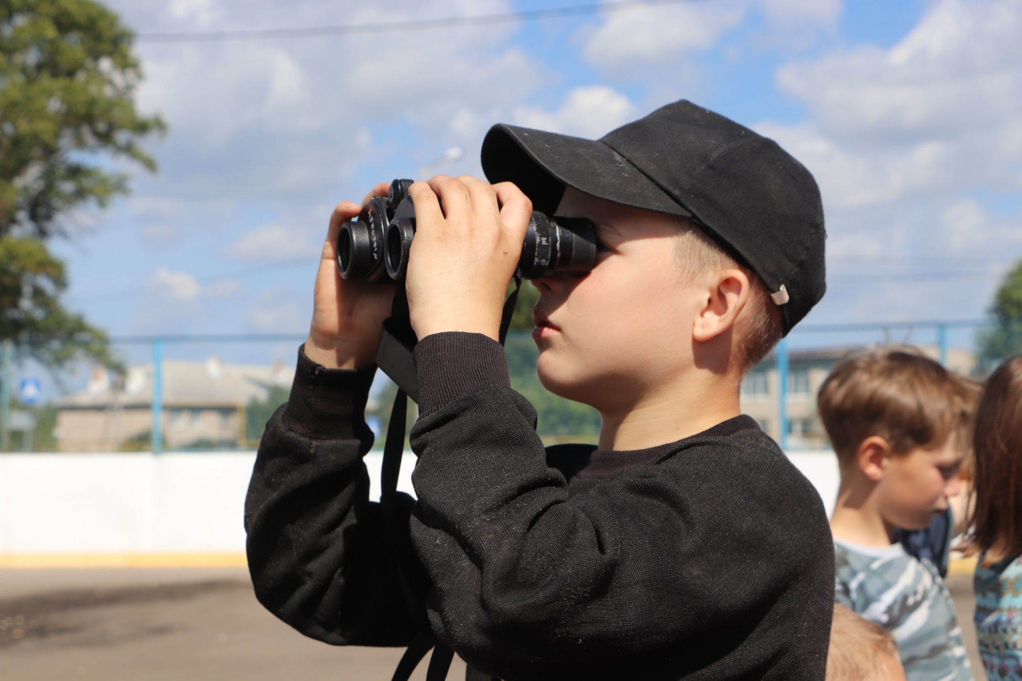
Урок безопасности для детей

Slide 21
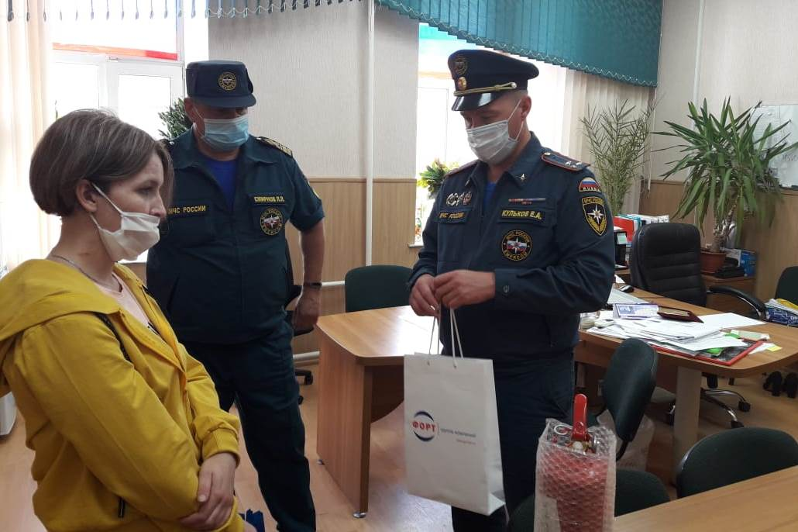
Вручение многодетным семьям пожарных извещателей, первичных средств пожаротушения, а также наглядной продукции по вопросам безопасности

Slide 22
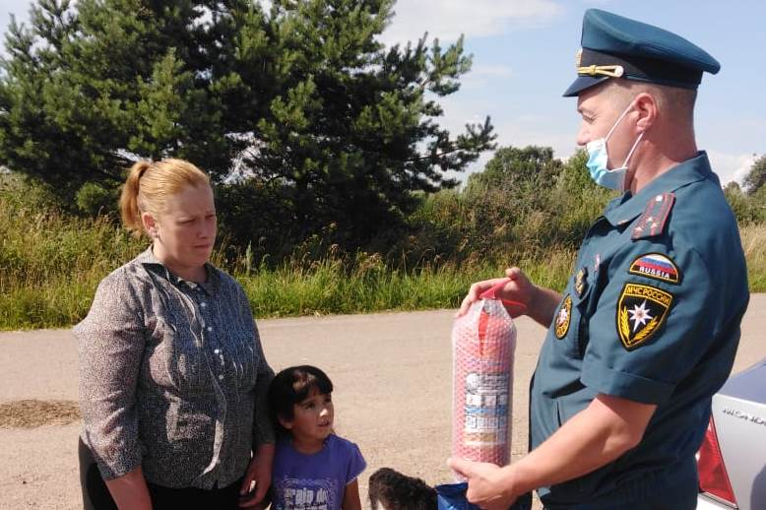
Вручение многодетным семьям пожарных извещателей, первичных средств пожаротушения, а также наглядной продукции по вопросам безопасности

Slide 23
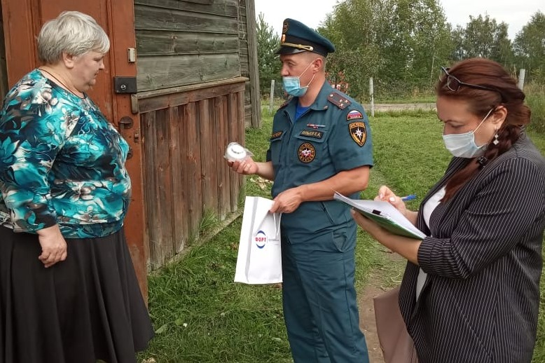
Вручение многодетным семьям пожарных извещателей, первичных средств пожаротушения, а также наглядной продукции по вопросам безопасности

Slide 24
Установка пожарных извещателей в домах многодетных семей в рамках социальной акции «За безопасное детство»

Slide 25
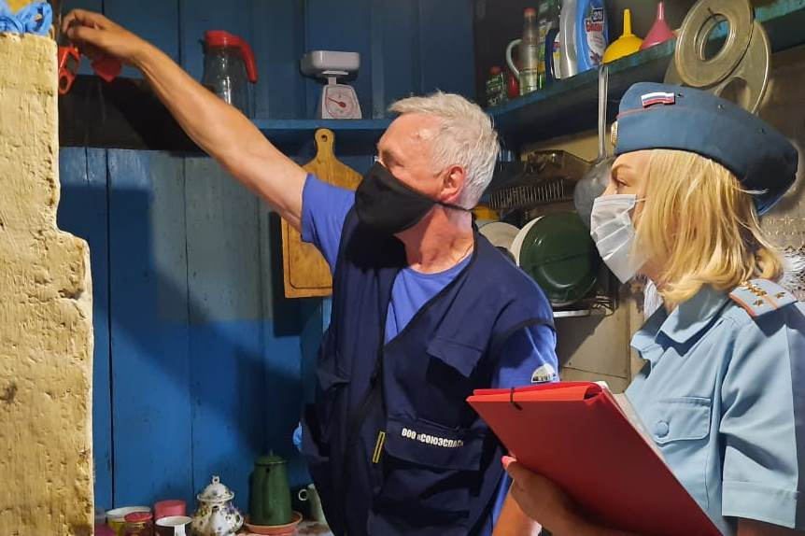
Проверка специалистами состояния жилья на безопасность в рамках социальной акции «За безопасное детство»

Slide 26
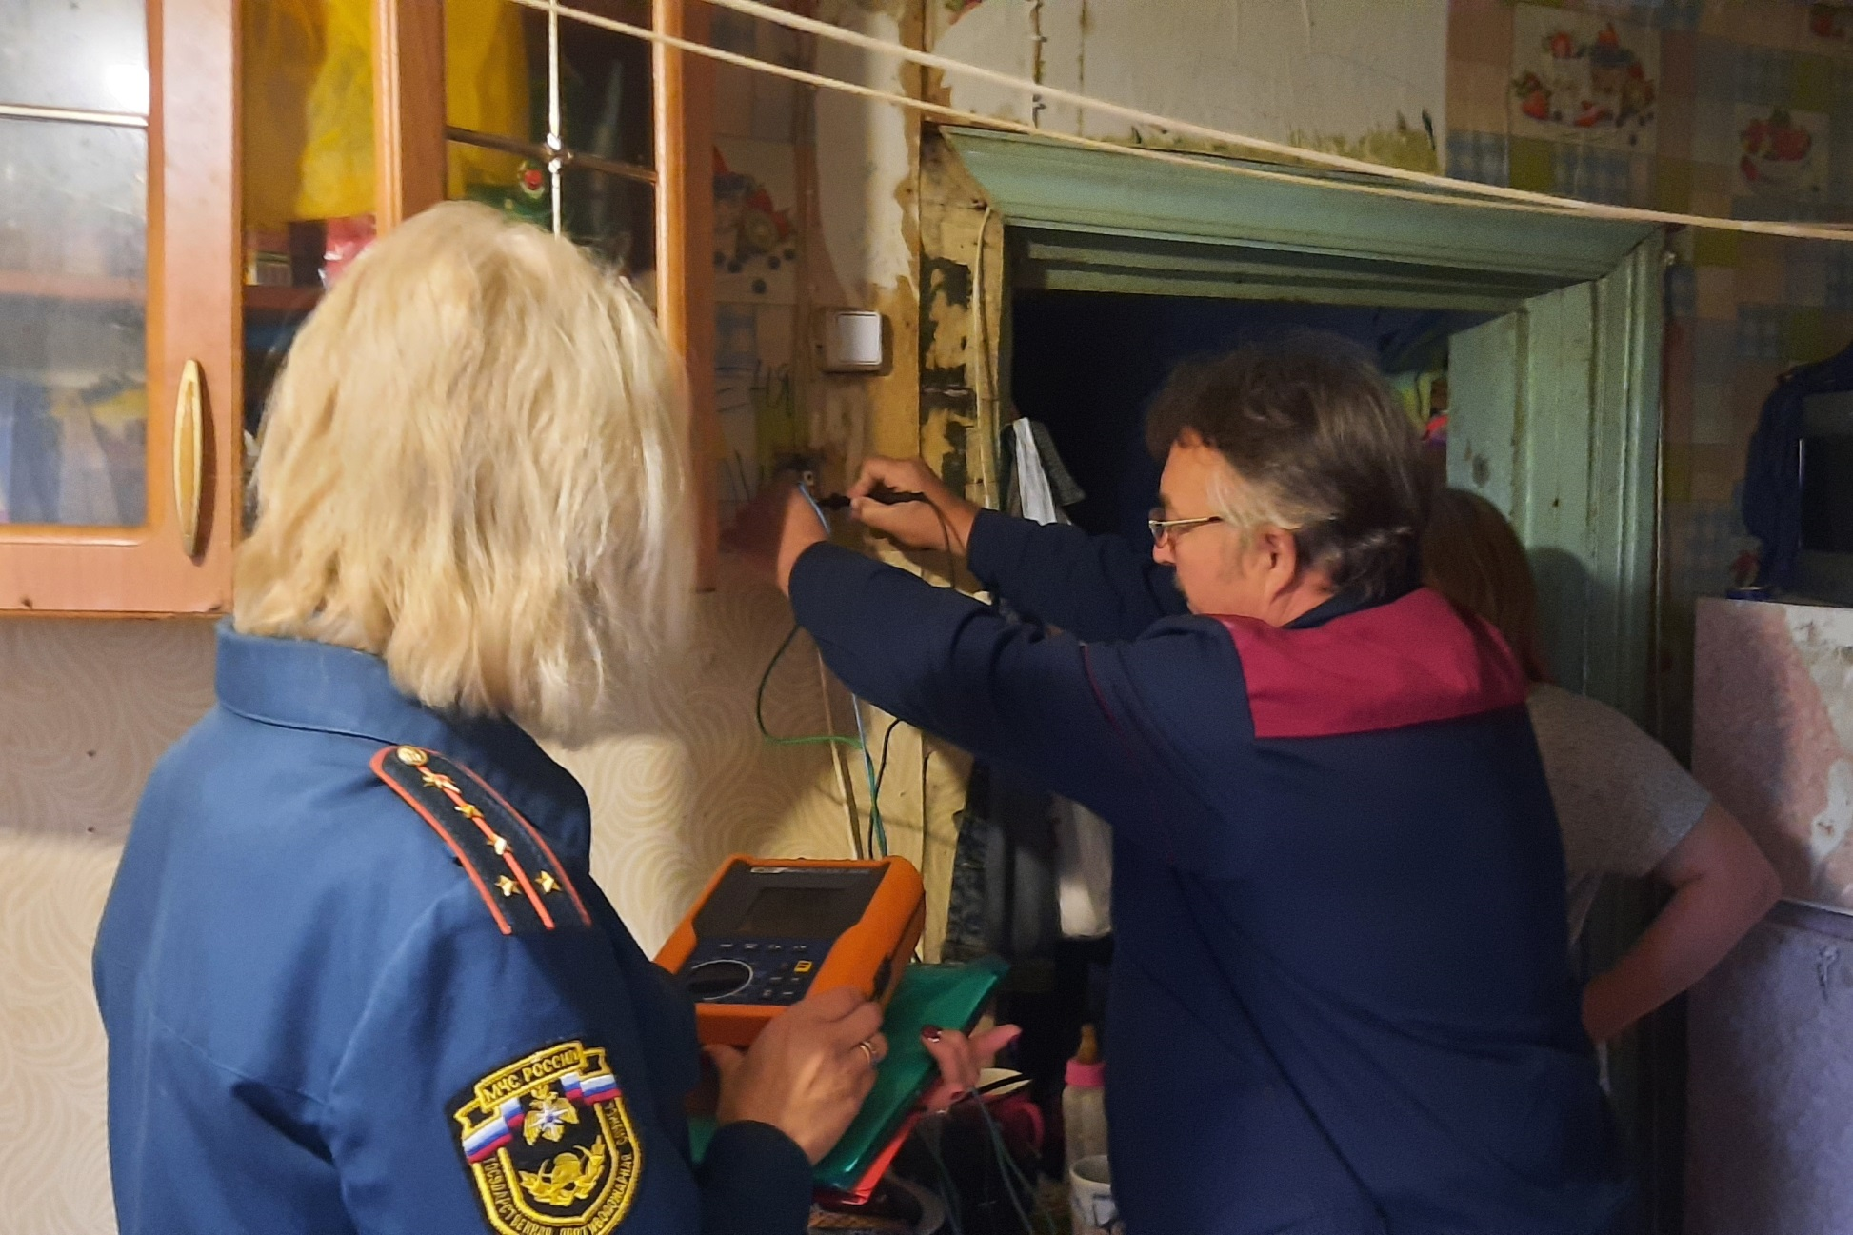
Проверка специалистами состояния жилья на безопасность в рамках социальной акции «За безопасное детство»

Slide 27
Проведение социальной акции
«За безопасное детство»
в Борисоглебском муниципальном районе

Slide 28
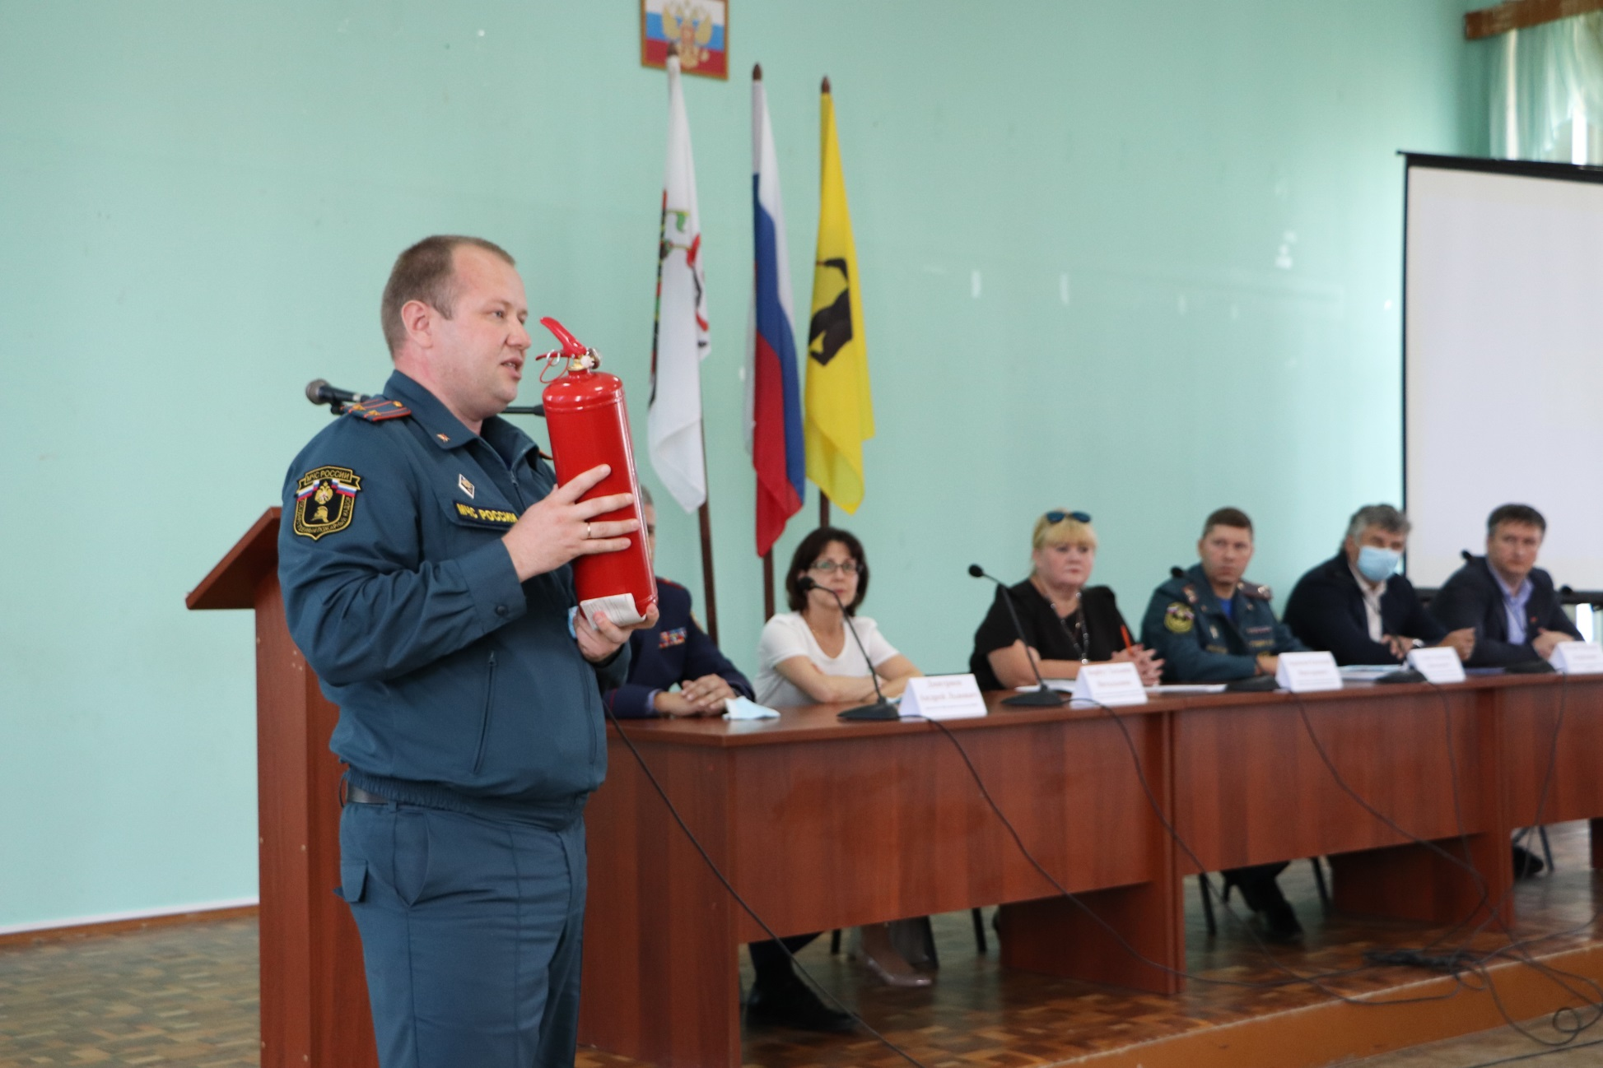
Торжественное открытие социальной акции «За безопасное детство» в Борисоглебском муниципальном районе

Slide 29
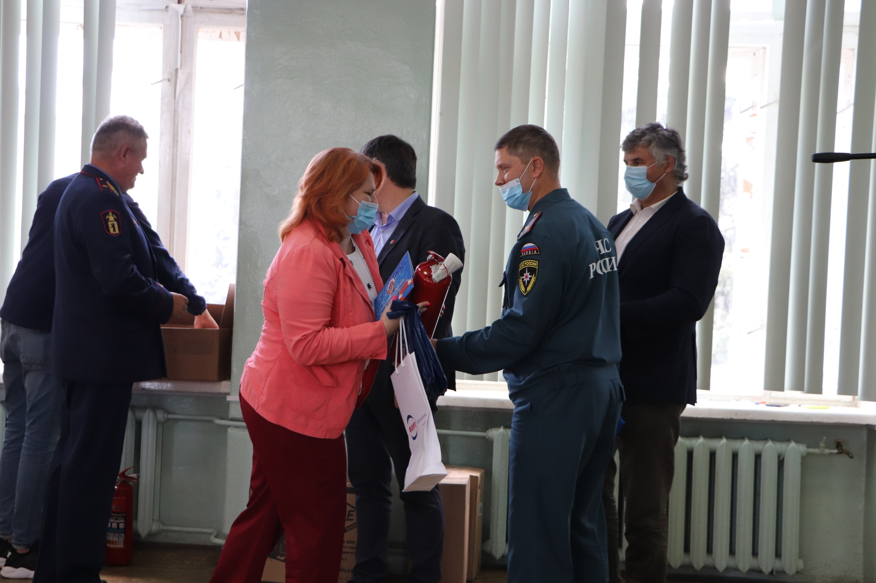
Торжественное открытие социальной акции «За безопасное детство» в Борисоглебском муниципальном районе

Slide 30
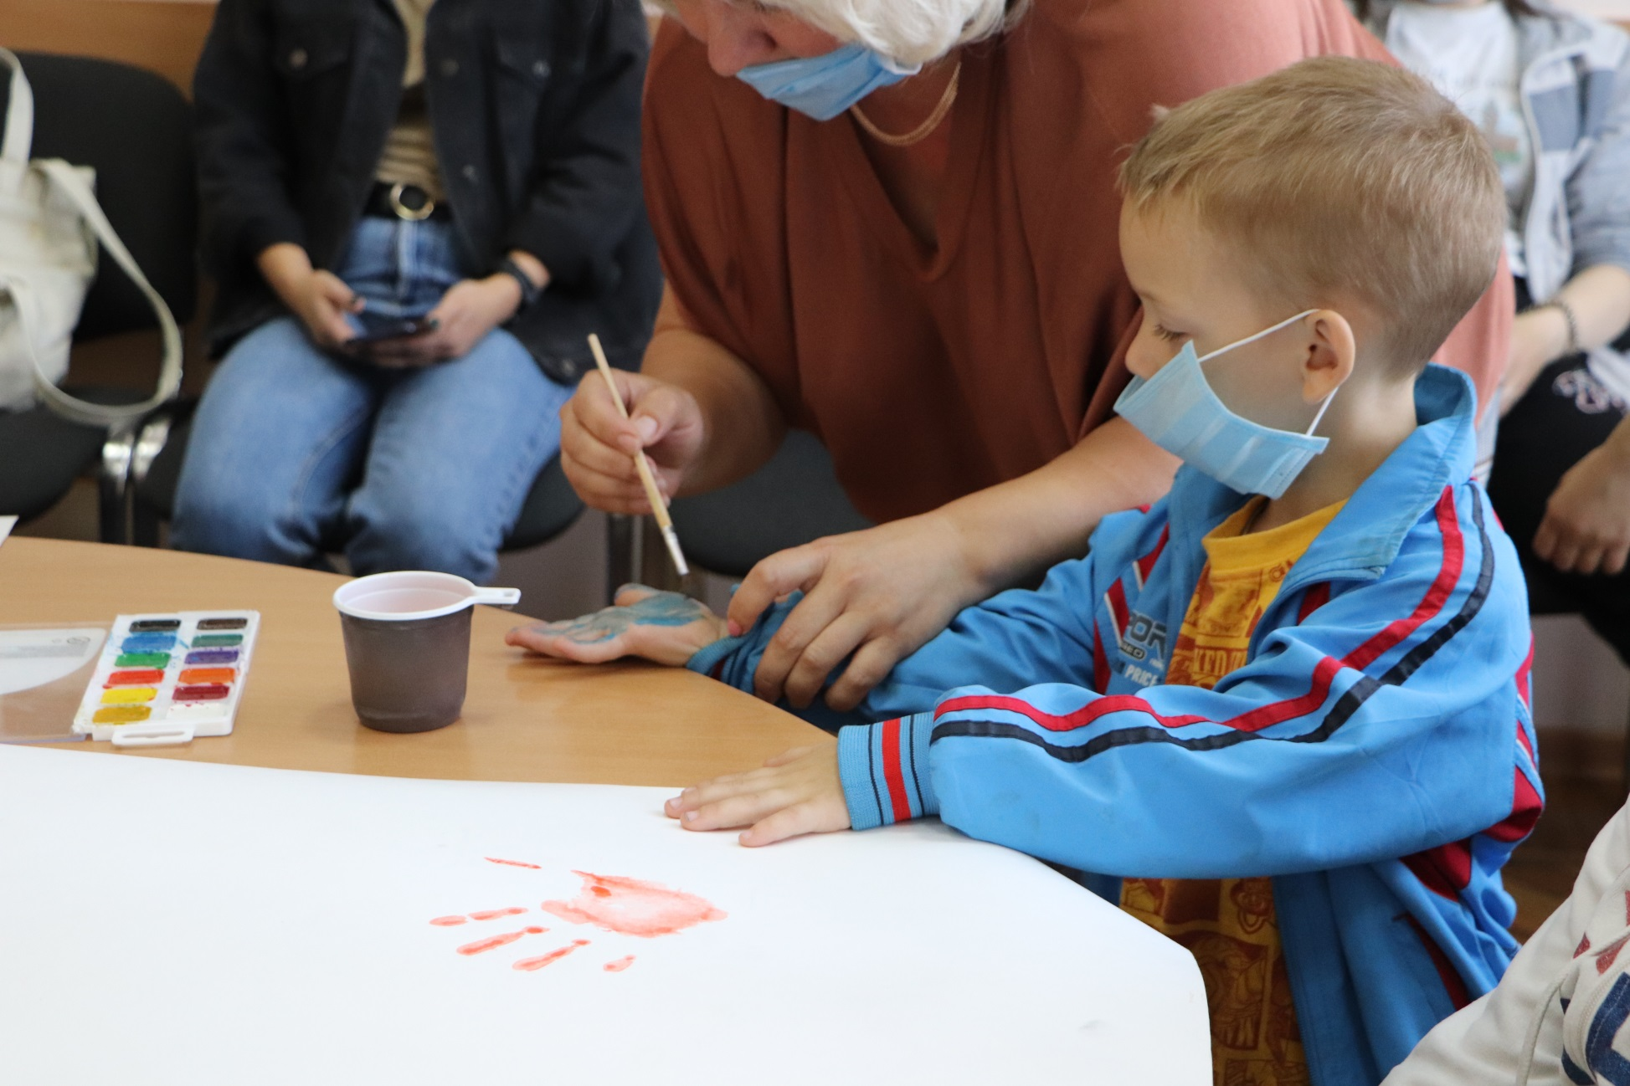
Творческое занятие с детьми: создание плакатов

Slide 31
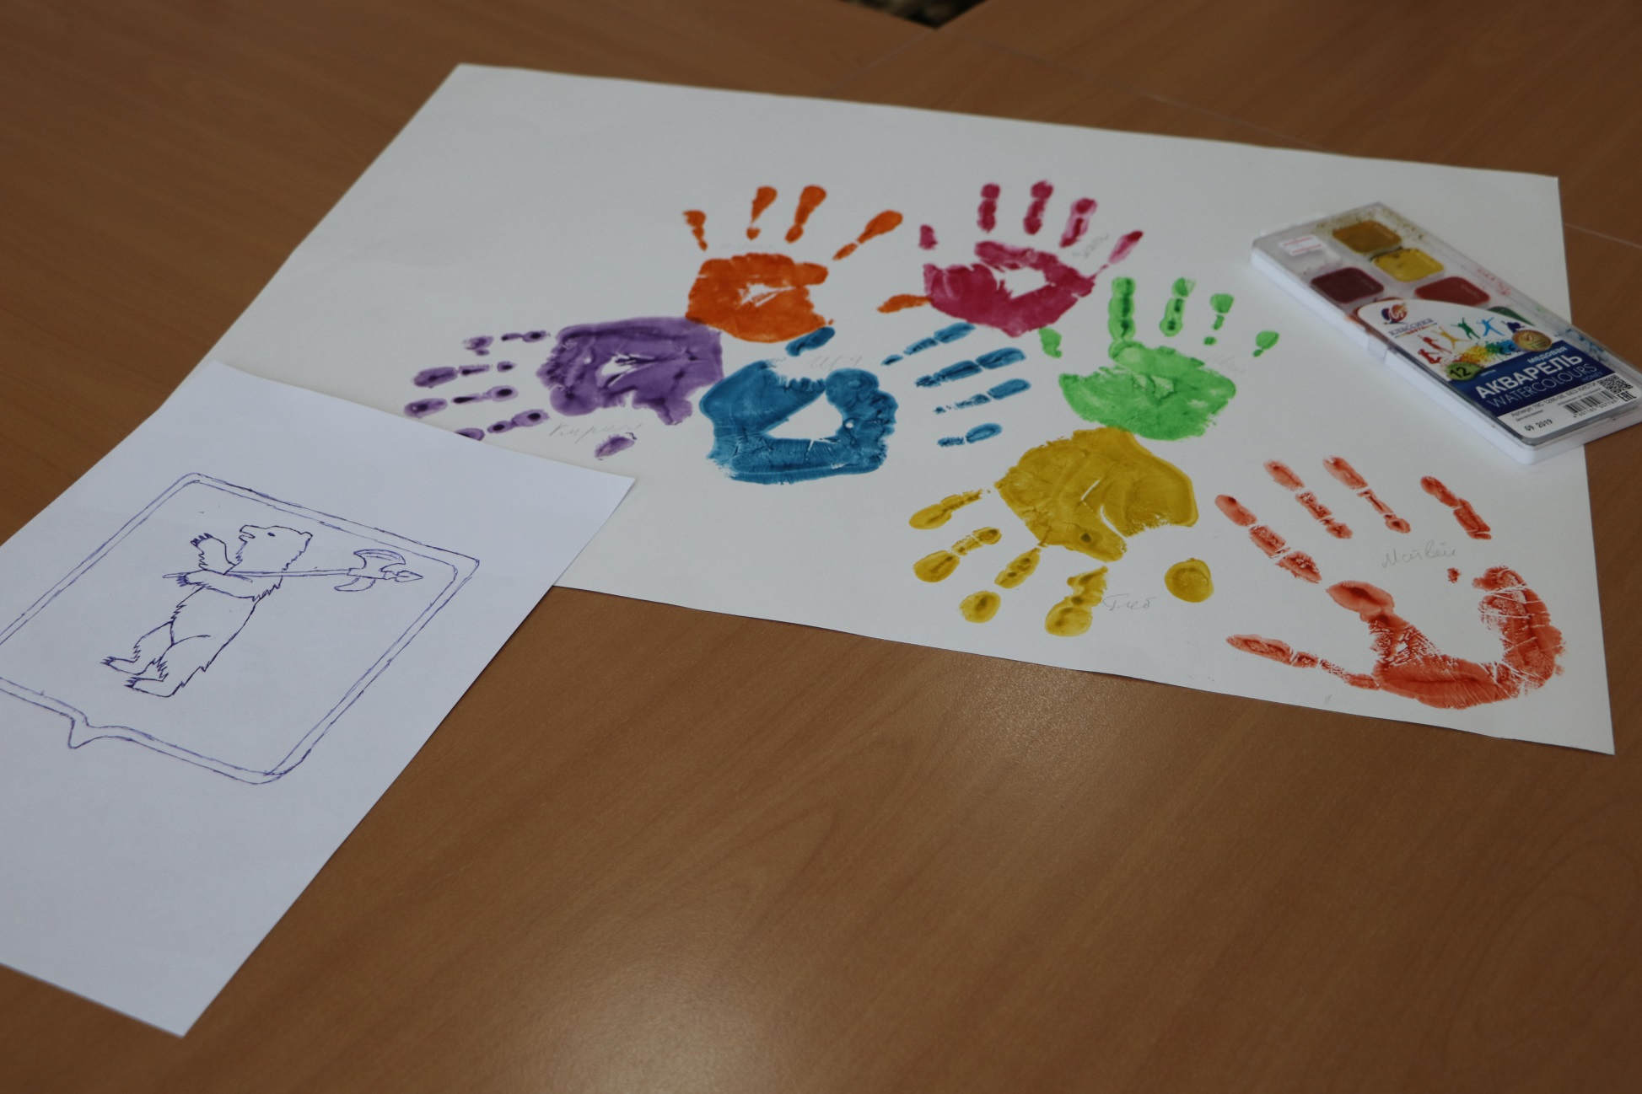
Творческое занятие с детьми: создание плакатов

Slide 32
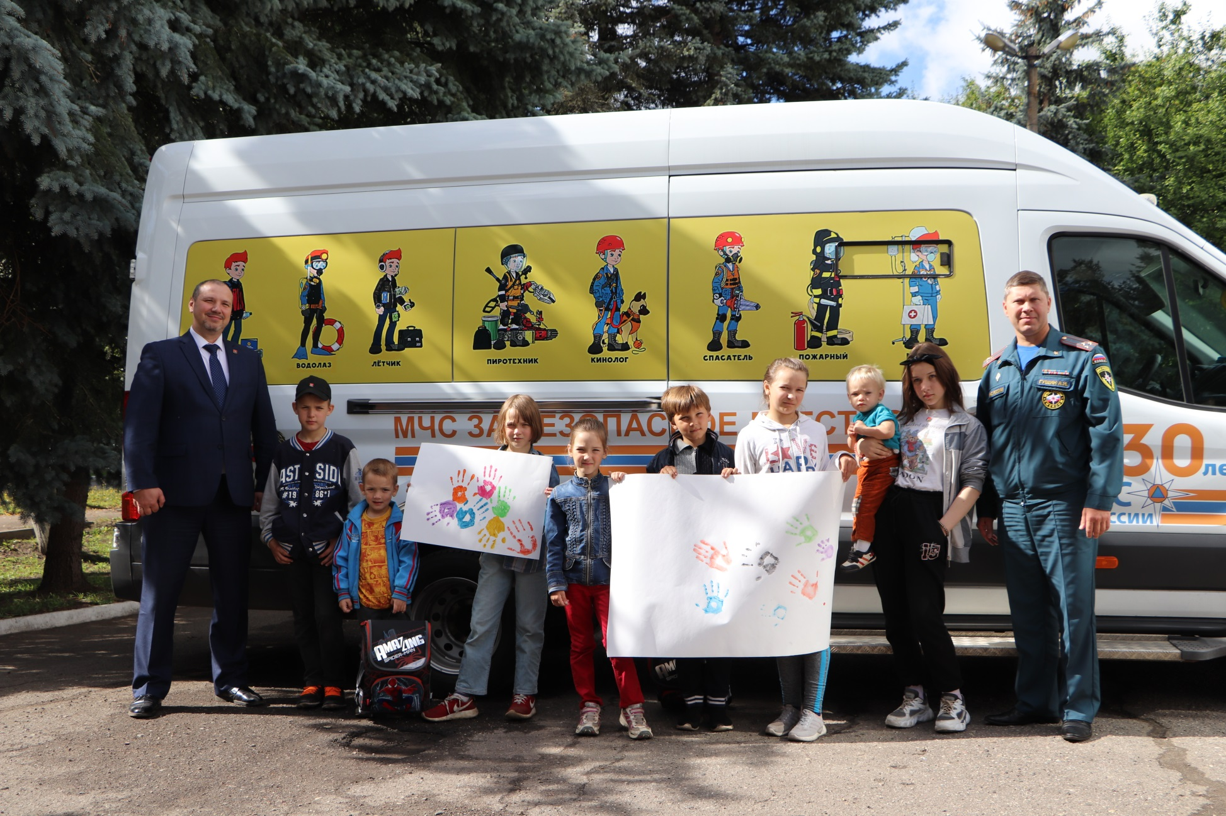
Проведение социальной акции «За безопасное детство» в Борисоглебском муниципальном районе

Slide 33
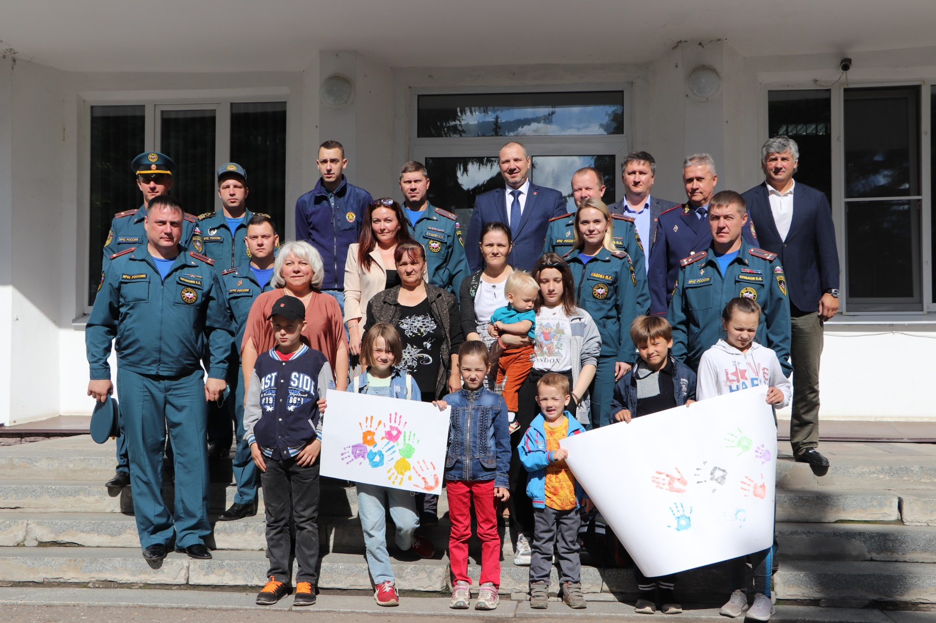
Общее фотографирование участников Акции

Slide 34
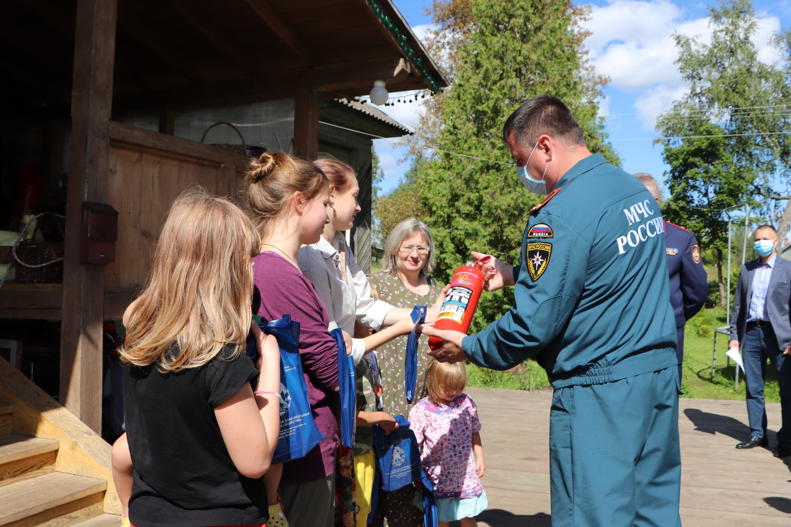
Вручение многодетным семьям пожарных извещателей, первичных средств пожаротушения, а также наглядной продукции по вопросам безопасности

Slide 35
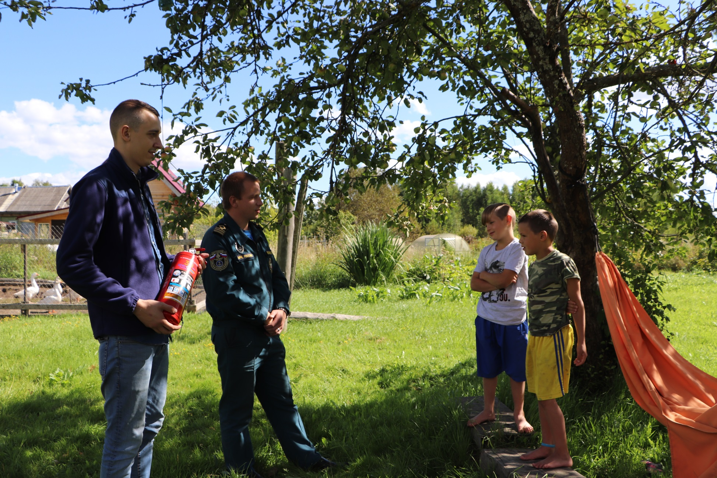
Обучение детей пользованием первичными средствами пожаротушения

Slide 36
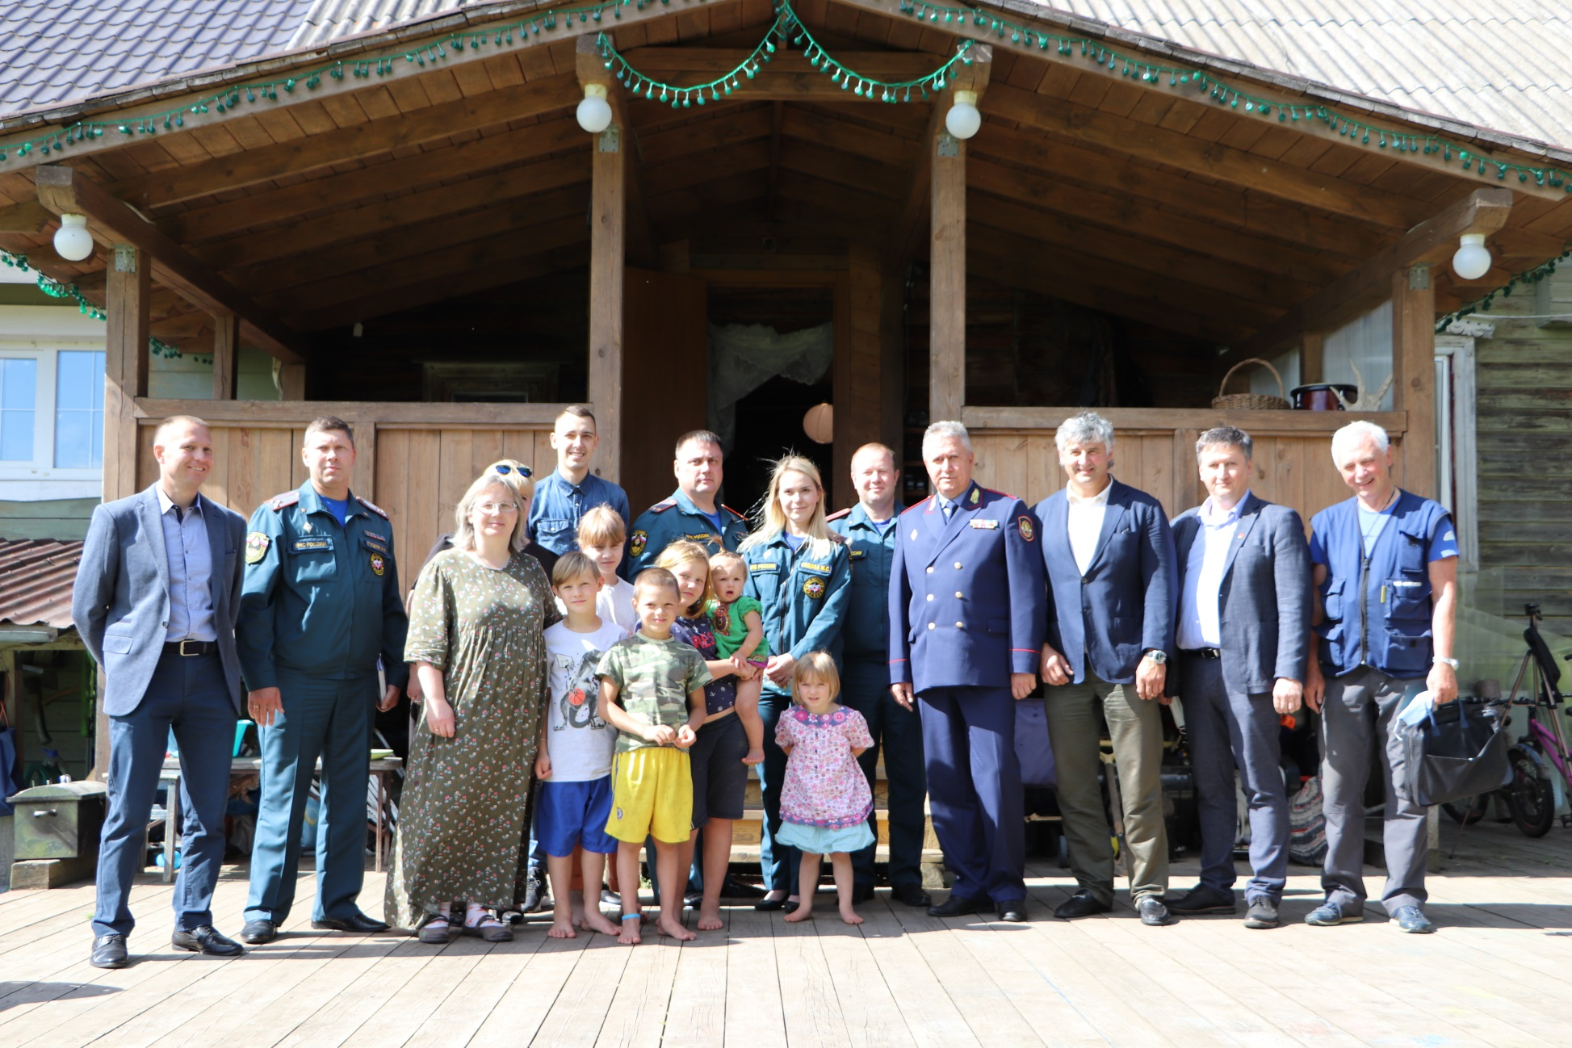
Общее фотографирование участников Акции

Slide 37
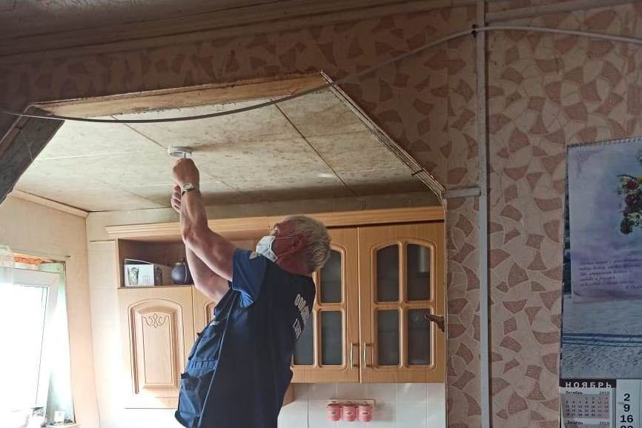
Установка пожарных извещателей в домах многодетных семей в рамках социальной акции «За безопасное детство»

Slide 38
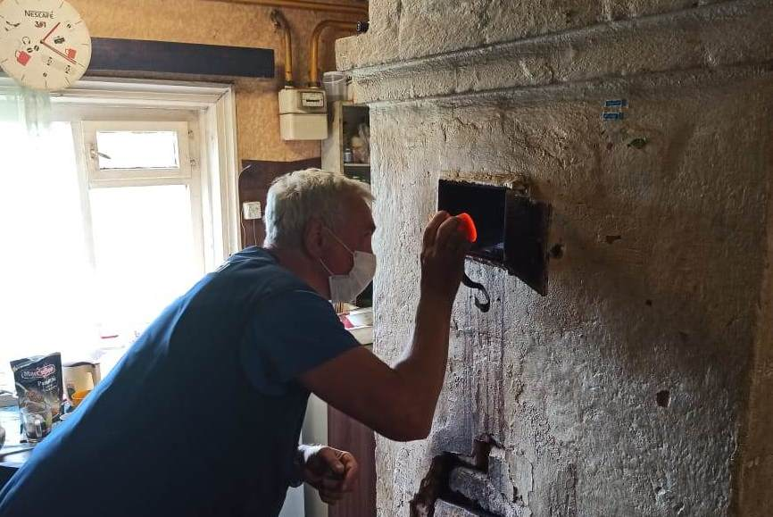
Проверка специалистами состояния жилья на безопасность в рамках социальной акции «За безопасное детство»

Slide 39
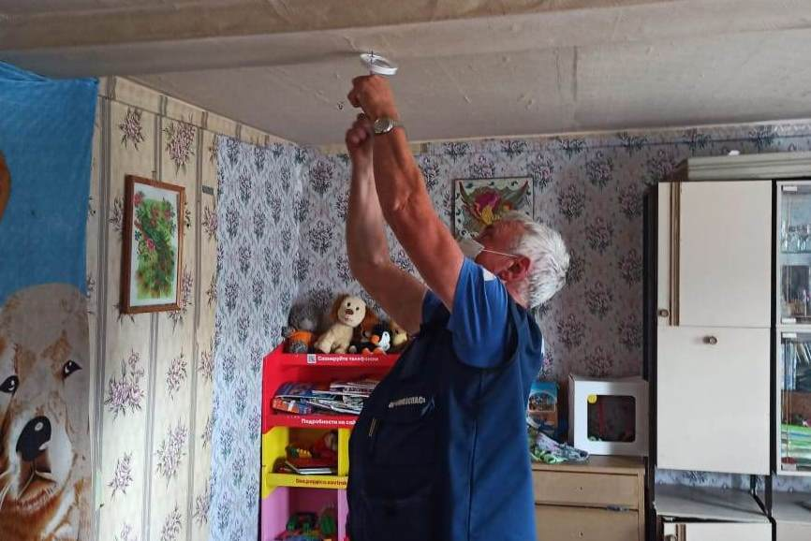
Установка пожарных извещателей в домах многодетных семей в рамках социальной акции «За безопасное детство»

Slide 40
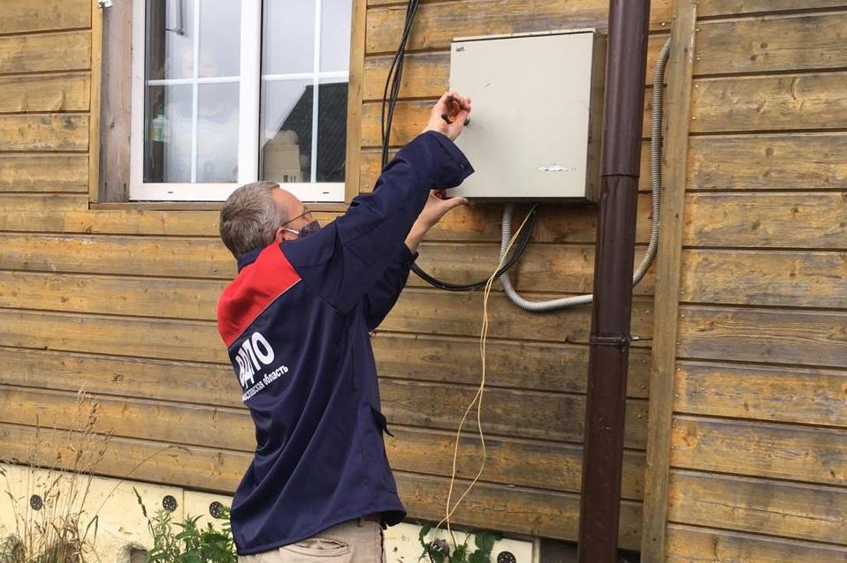
Проверка специалистами состояния жилья на безопасность в рамках социальной акции «За безопасное детство»

Slide 41
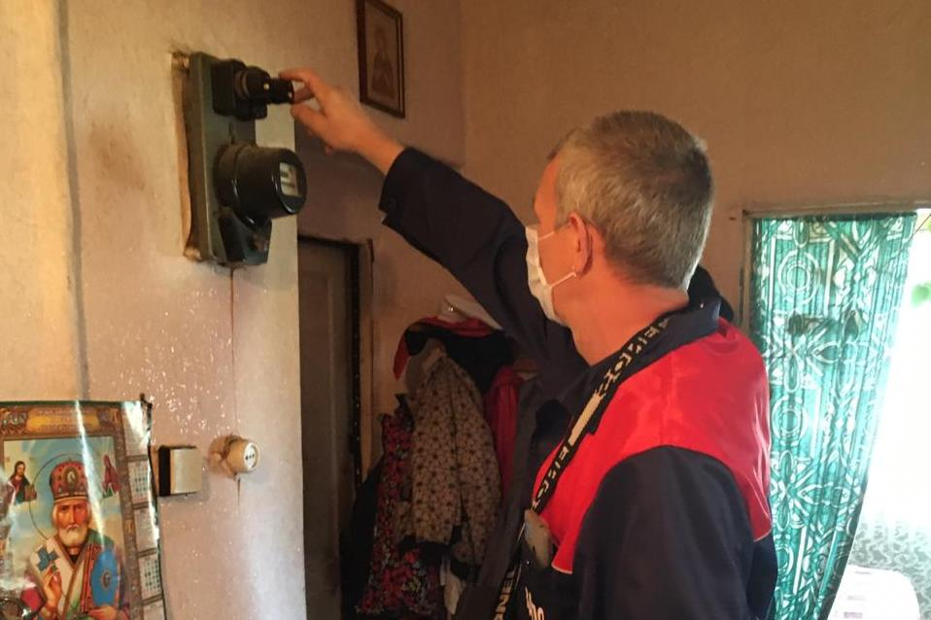
Проверка специалистами состояния жилья на безопасность в рамках социальной акции «За безопасное детство»

Slide 42
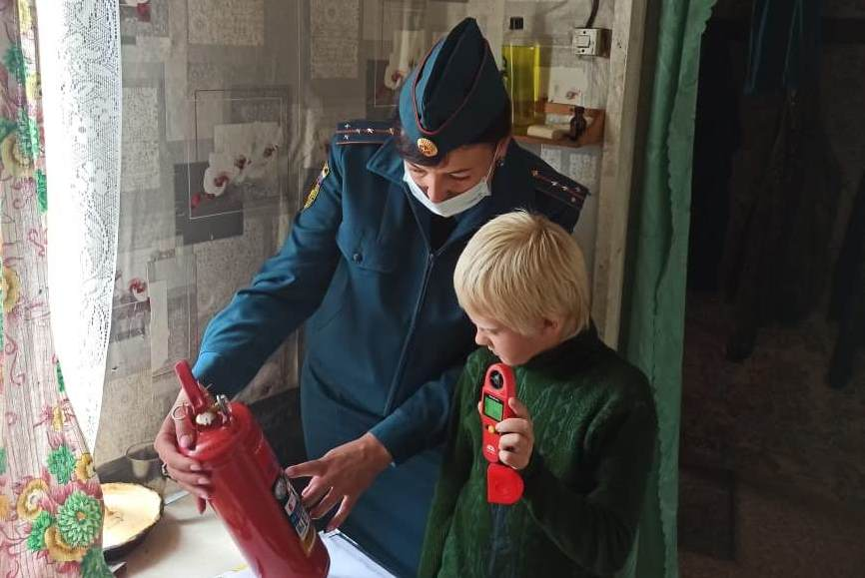
Обучение детей пользованием первичными средствами пожаротушения

Slide 43
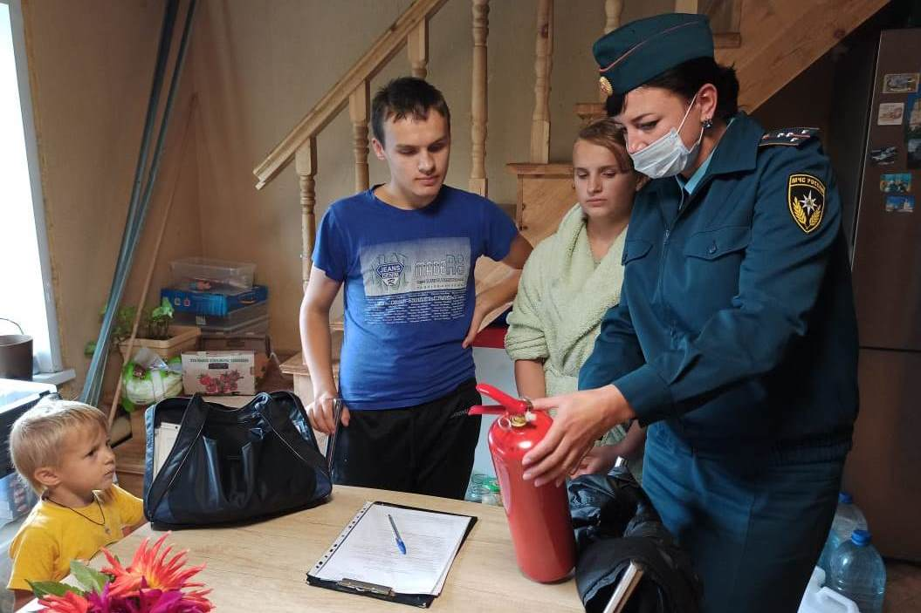
Обучение детей пользованием первичными средствами пожаротушения

Slide 44
Проведение социальной акции
«За безопасное детство»
в Угличском муниципальном районе

Slide 45
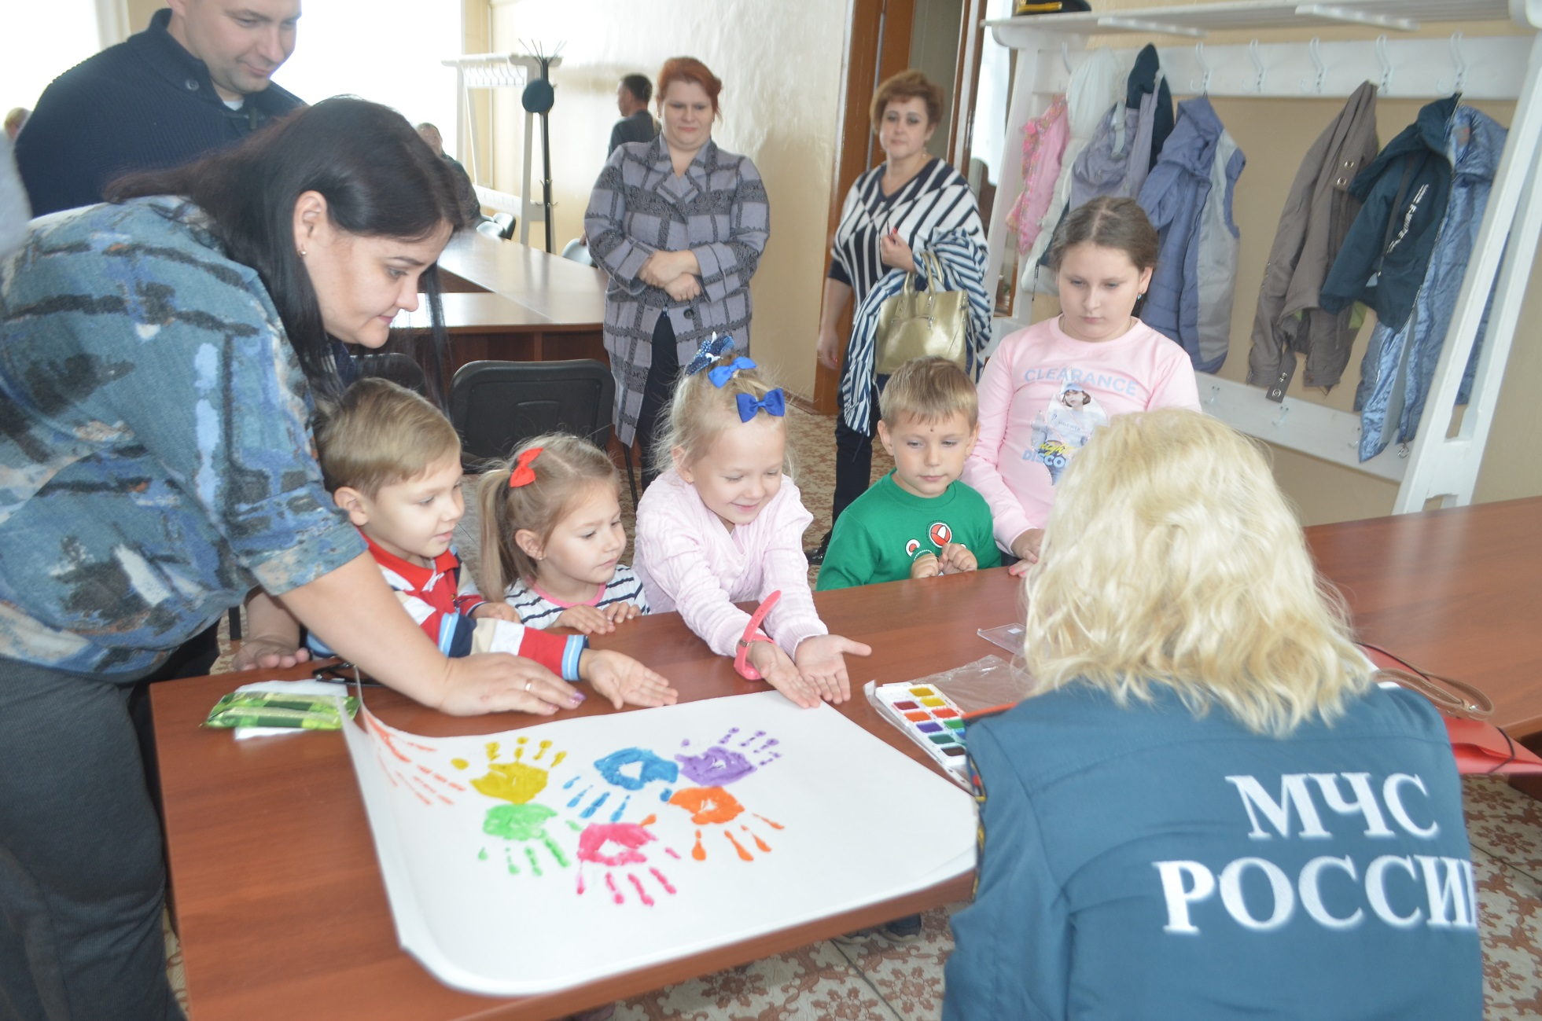
Творческое занятие с детьми: создание плакатов

Slide 46
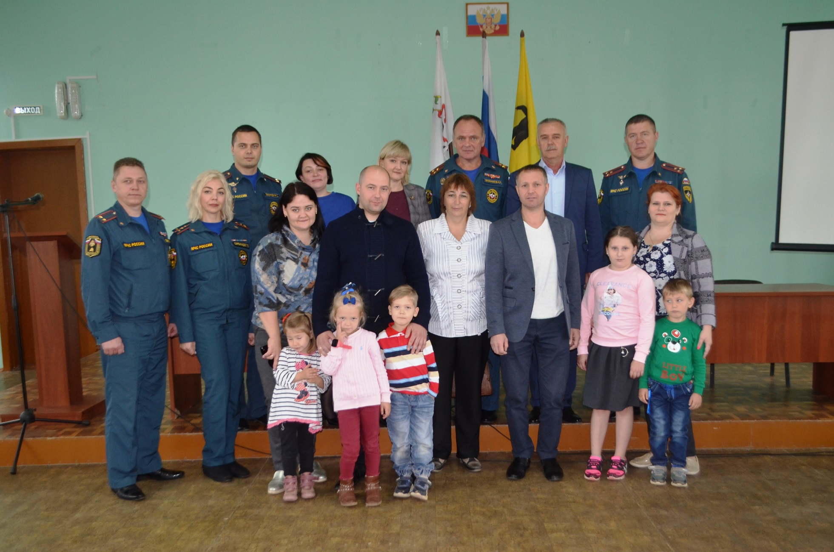
Общее фотографирование участников Акции

Slide 47
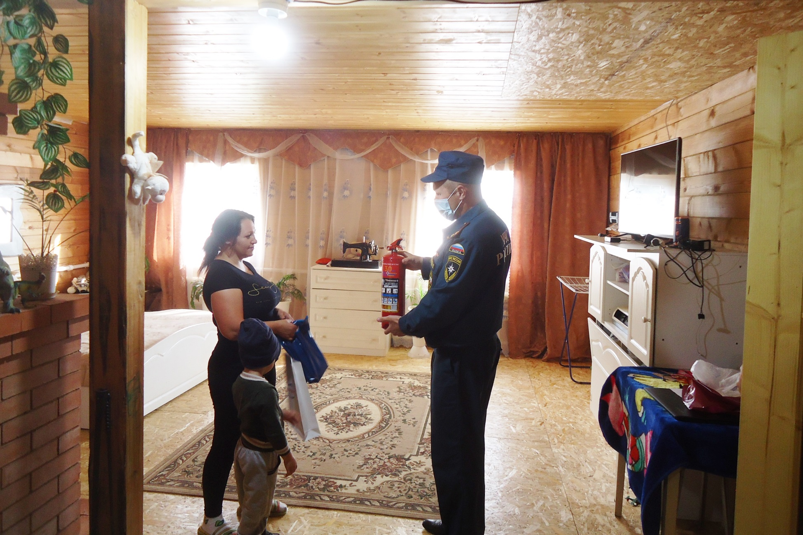
Вручение многодетным семьям пожарных извещателей, первичных средств пожаротушения. а также наглядной продукции по вопросам безопасности

Slide 48
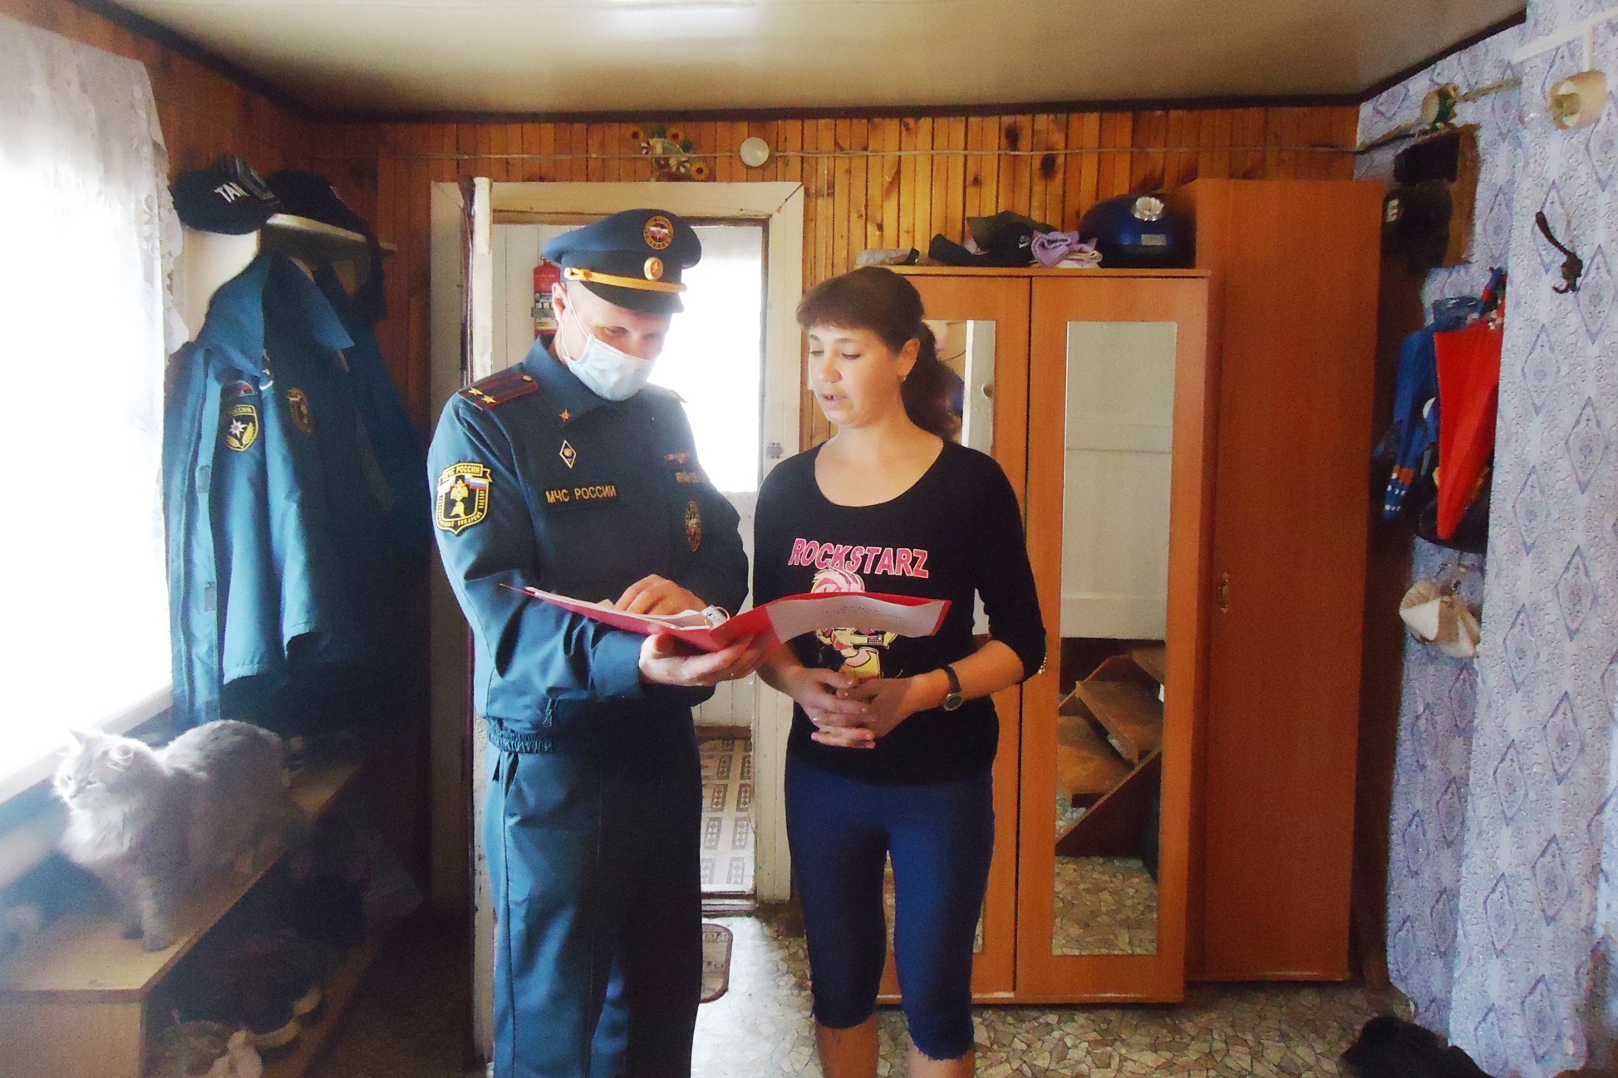
Проведение профилактической беседы по вопросам безопасности

Slide 49
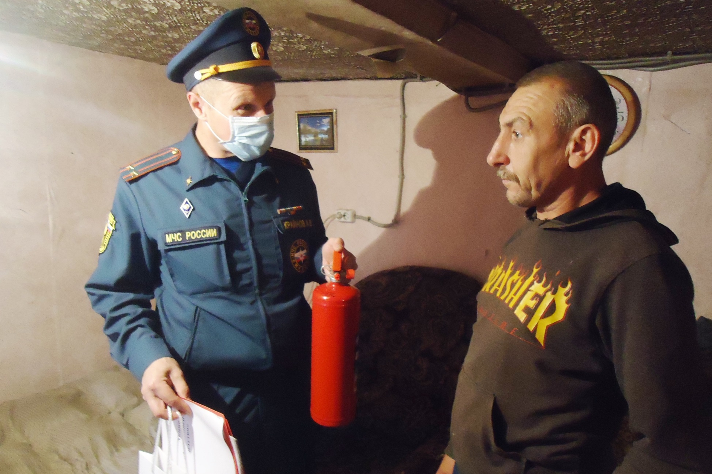
Вручение многодетным семьям пожарных извещателей, первичных средств пожаротушения, а также наглядной продукции по вопросам безопасности

Slide 50
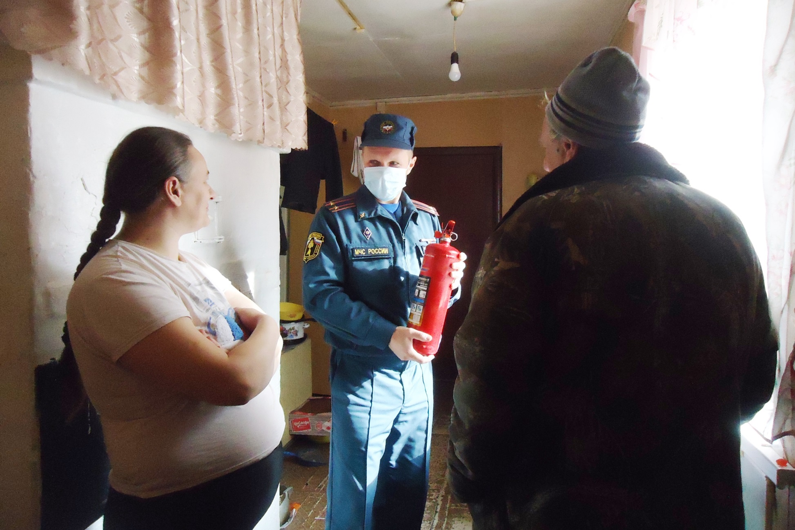
Вручение многодетным семьям пожарных извещателей, первичных средств пожаротушения, а также наглядной продукции по вопросам безопасности

Slide 51
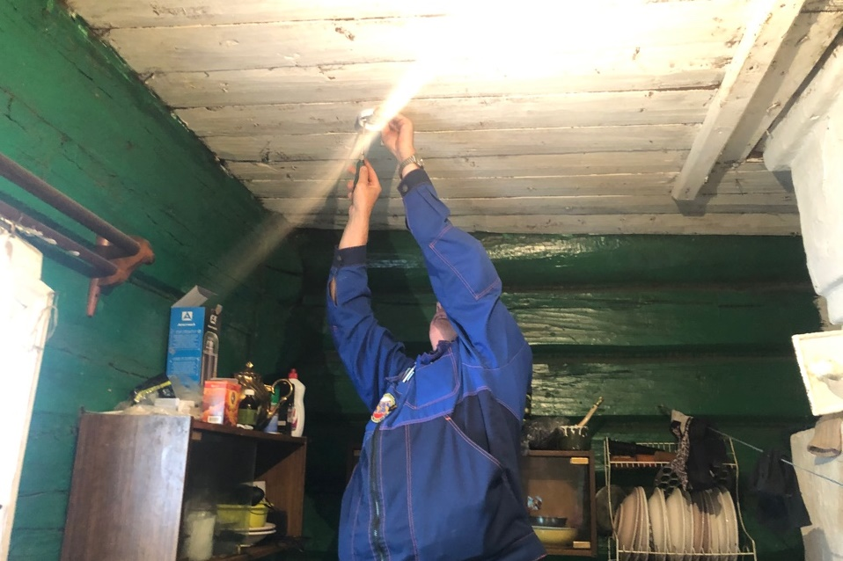
Установка пожарных извещателей в домах многодетных семей в рамках социальной акции «За безопасное детство»

